Slide 1
はじめに
本日の目的
①n8nの構築における進捗状況をお伝えいたします。
②XXX
前回おさらい
【今後の進め方】
「AIエージェント置き換え案」でプロトタイプを作り、効率化できているか検証し、継続ジャッジを行う
ジャッジの判断ポイントは事前にすり合わせる（処理時間軽減率、エラー率、操作感等を想定） ※BPS側でテストの観点について確認する
今後の アクション
11/24週：開催は要判断 状況共有や追加質問があれば開催

Slide 2
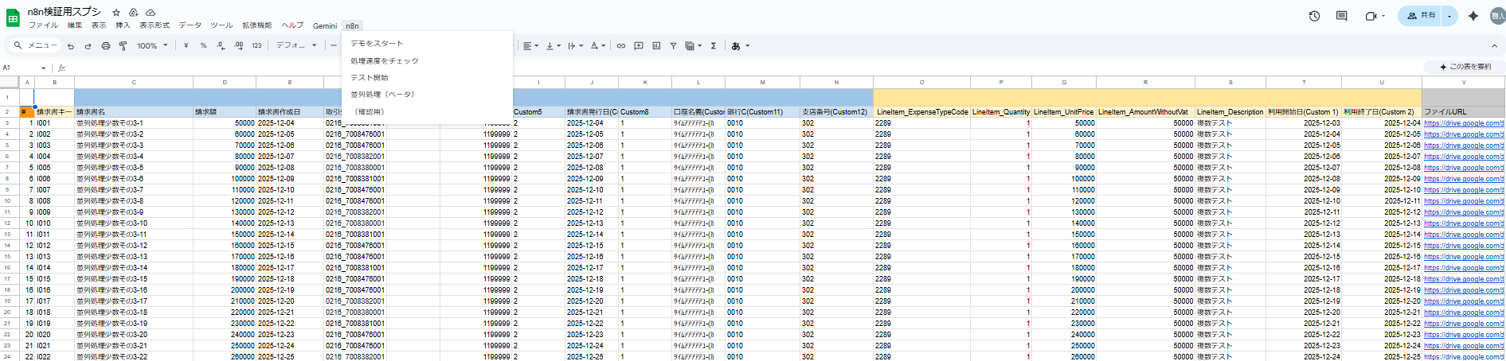
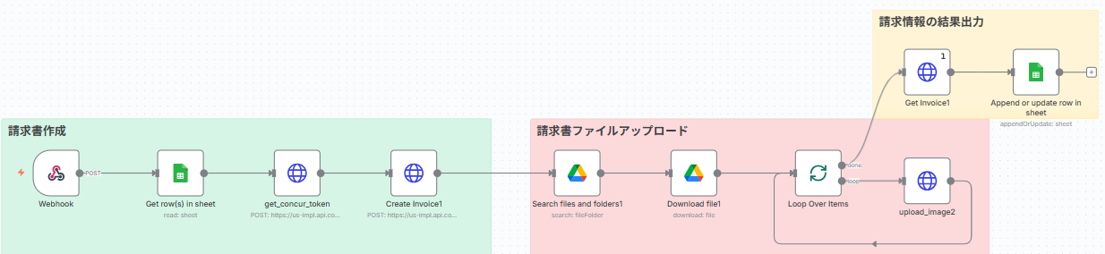
n8nによるConcurの処理について
以下の
単件処理：
並列処理：大規模処理
スプレッドシート
n8n（バックエンドのConcurInvoiceのAPI処理）
Concurに請求書を作成
Concurの請求書ID単位にGoogleDriveのファイルを添付
単件と並列処理の速度
Concurの請求情報を取得後、スプシに結果を転記

Slide 3
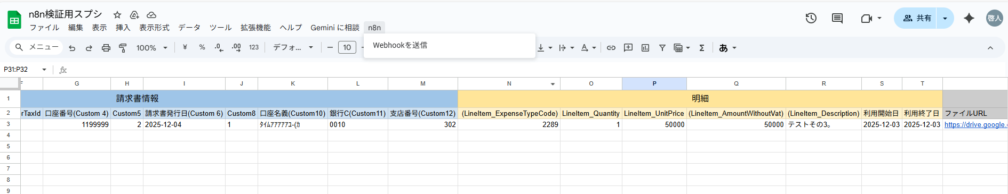
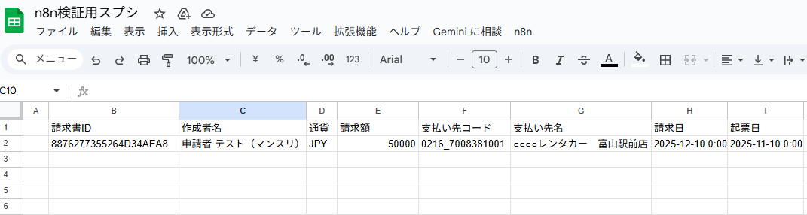
AIエージェント（n8n）の構築状況について
以下のASISフローをTOBEに変更して、問題なく動くレベルまで確認できました。
ASIS ：支払依頼WS→GAS→ExcelVBA処理準備→UiPath処理→請求情報加工ExcelVBA→支払依頼WS手動転記
TOBE ：支払依頼WS→GAS→n8n→支払依頼WS自動転記
スプレッドシート（フロントエンドのユーザー操作）
n8n（バックエンドのConcurInvoiceのAPI処理）
Concurの請求情報を取得後、スプシに結果を転記
スプシに入力されている請求書情報をGASで実行
Concurに請求書を作成
Concurの請求書ID単位にGoogleDriveのファイルを添付
登録された請求データの結果をスプシに転記

Slide 4
課題①：n8nの並列処理におけるスプシへのデータ返却エラー
XXX
スプレッドシート（フロントエンドのユーザー操作）
n8n（バックエンドのConcurInvoiceのAPI処理）
Concurに請求書を作成
Concurの請求書ID単位にGoogleDriveのファイルを添付
スプシノードのエラー について記載する ※対策はあることも伝える
Concurの請求情報を取得後、スプシに結果を転記

Slide 5
課題②：n8nの活文処理における通信エラー
XXX
以下の対策について記載する
①Azure⇔Durandal間の穴開け（Vnet通信）
②活文はn8nで行わず、別に切り離し（スプシと相性の良いPowerAutomateDeskなどで）RPA処理
③活文ではなく、GoogleDriveやAzureBlobをストレージに使い、Concurカラムにリンクを挿入 ※もしくは請求書と同様にファイルアップロードする（請求書と分ける仕切りのページを設けるなど）

Slide 6
はじめに
本日の目的
①n8n導入における（開発側の）機能と非機能のテスト観点についてまとめてきましたので、ご意見を伺わせてください
②BPSで考慮したいジャッジポイントについて伺わせてください
前回おさらい
【今後の進め方】
「AIエージェント置き換え案」でプロトタイプを作り、効率化できているか検証し、継続ジャッジを行う
ジャッジの判断ポイントは事前にすり合わせる（処理時間軽減率、エラー率、操作感等を想定） ※BPS側でテストの観点について確認する
→既存の観点でよい
今後の アクション
11/24週：開催は要判断 状況共有や追加質問があれば開催

Slide 7
n8nの導入におけるテスト観点
機能と非機能観点のテストは以下の内容で確認します。
→大規模処理の前提条件含めて共有する
機能観点の主なテスト
非機能観点の主なテスト
正常系テスト
トリガーとデータ受信（スプシ/GAS→n8n）
GASからn8nのWebhookURL連携
スプシの請求データとn8nのスキーマ連携
データ処理（n8n内部）
n8nの受信データ解析とConcurAPIへのマッピングや変換処理
API連携（n8n→Concur）
n8nのConcurInvoiceAPIへの認証処理
成形した請求データのConcur連携とステータスコード返却処理
GoogleDriveのファイルアップロード処理
データ返却（Concur→n8n→スプシ）
ConcurAPIの正常レスポンスとn8n受信処理
n8nデータのスプシ連携処理
異常系・エラーハンドリングテスト
不正なデータ形式、不正ファイルパス、認証エラーなど
性能・信頼性・運用テスト
性能・スケーラビリティ（GAS→スプシ反映）
1件の請求データにかかる単件処理速度
1,000件の請求データにかかる大規模処理速度 ※ConcurのAPIレートリミットも確認
信頼性・耐障害性（n8n）
エラー時のリトライ処理
n8nサーバー障害時のデータ処理
運用・保守性（n8n）
n8n実行ログ（ステータスなど）処理
エラー通知処理
セキュリティ（n8n）
認証情報管理処理（ConcurAPIキー/各ノードのCredentials）
通信経路の暗号化処理
→テストデータを準備頂く ※実データによる異常系

Slide 8
はじめに
本日の目的
①AIエージェント（n8n）導入の進捗について共有いたします ②保守の移管に向けて、現行ツールと運用に関するドキュメント化に着手したく、ご意見を伺わせてください
前回おさらい
【今後の進め方】
資産登録のASIS業務の内容確認およびTOBE案のすり合わせを行い、TOBE案について大きな懸念事項はなかった
今後は適宜JKKやAIエージェント導入の進捗に合わせてTOBE案の進め方を検討する
「AIエージェント置き換え案」でプロトタイプを作り、効率化できているか検証し、継続ジャッジを行う
ジャッジの判断ポイントは事前にすり合わせる（処理時間軽減率、エラー率、操作感等を想定）
今後の アクション
11/17週：開催は要判断 状況共有や追加質問があれば開催

Slide 9
AIエージェント（n8n）の構築状況について
以下のASISフローをTOBEに変更して、問題なく動くレベルまで確認できました。
ASIS ：支払依頼WS→GAS→ExcelVBA処理準備→UiPath処理→請求情報加工ExcelVBA→支払依頼WS手動転記
TOBE ：支払依頼WS→GAS→n8n→支払依頼WS自動転記
スプレッドシート（フロントエンドのユーザー操作）
n8n（バックエンドのConcurInvoiceのAPI処理）
Concurの請求情報を取得後、スプシに結果を転記
スプシに入力されている請求書情報をGASで実行
Concurに請求書を作成
Concurの請求書ID単位にGoogleDriveのファイルを添付
登録された請求データの結果をスプシに転記

Slide 10






保守移管のスコープについて
保守移管のスコープは以下のスプレッドシート、AppSheet、GAS、BigQuery？で問題ないでしょうか。
Google
ドライブ
見積/請求提出App
格納
見積書等格納フォルダ(AppSheet連携)
GAS①
各領域の見積書
格納フォルダ
発注先
請求先
見積提出
（見積書提出データ）
見積書提出済一覧
メール
BtoB
納付書
見積書提出データ
[OP1/OP2兼用]
発注決裁WS[OP1]
書込み
GAS①
入力
OASYS
見積書提出
見積提出
発注決裁WS[OP2]
入力
予実
入力
予実
（支払予定データ）
案件担当者
OPT
入力
メニュー
支払予定データ
[OP1/OP2兼用]
GAS②
請求書提出①
支払予定データ
データコネクタ
（日次夜間更新）
※6:00-7:00
請求書提出②
importrange
予実
予実
支払予定
データ
（支払予定データ）
予実
（支払予定データ）
請求書提出データ
[OP1/OP2兼用]
手動
修正
資産登録ツール
資産登録FMT
資産
手動
転記
XXX
Neko
予実
支払依頼WS
[SaaS他]
[販促+AG]
[BD室]
RPAFMT
ファイルURL
一括登録添付用
（経費/原価）
発注決裁状況一覧
書込み
請求提出
GAS③
+importrange
入力
RPA
ツール
手動転記
（請求書ID）
請求書ID検索
Concur
RPA
請求書提出済一覧
請求提出
（請求書提出データ）
手動転記
権限
（Appsheet権限管理）
手動
転記
GAS④
手動
転記
チェックツール
支払処理
状況一覧
（請求書提出データ）
GAS④
BPS共有
フォルダ
支払処理状況一覧
生成AI
Google
ドライブ
AppSheet権限管理
格納
請求書等格納フォルダ(AppSheet連携)
GAS③
各領域フォルダに下記を追加
・請求書フォルダ
・関連書類フォルダ
部門
利用可能ユーザーを制御
自部門の案件のみ表示制御

Slide 11
保守移管の内容について
運用の外注化前の準備として、現行システムのドキュメント化と運用設計をそれぞれ進めたいと思いますが、いかがでしょうか。
現行システムのドキュメント化
運用設計
概要
タスク
システム構成図の作成
導入サービスの全体像とデータの流れを可視化する
業務フロー図の作成
実際の業務プロセスとシステムの各機能の連携を明確にする
機能一覧・設計書の作成
AppSheet：各画面、カラム、アクションの定義を明確にする
スプレッドシート：役割やレイアウト、GASとの連携を明確にする
GAS：全てのスクリプトのソースコード内容を明確にする
BigQuery：テーブルスキーマ、ビューを明確にする
データの定義書の作成
スプシとBQで管理されているデータの意味、関連性を明確にする
権限・セキュリティの整理
AppSheetのユーザーロールとアクセス権限などを明確にする
タスク
サービスデスク（窓口）設計
ユーザー問い合わせや修正依頼の受付方法と体制を定義する
インシデント管理プロセスの設計
障害時の検知、記録、エスカレーションフローなどを定義する
問題管理プロセスの設計
インシデントの根本原因特定と対策の立案フローを定義する
変更管理プロセスの設計
各システムのコードなどの修正に伴うルールを定義する
リリース管理プロセスの設計
変更管理で承認された内容を反映するプロセスを定義する
構成管理プロセスの設計
システムのバージョン管理するルールなどを定義する
その他
ITILをベースに必要な要素を整理して定義する
成果物
システム構成図
業務フロー図
機能一覧・設計書
データ定義書
運用設計書

Slide 12
保守移管の成果物イメージについて
現行システムのドキュメント化の成果物のサンプルについては以下の通り。
Sample
Sample

Slide 13
保守移管のスケジュールについて
現行システムのドキュメント化と運用設計のスケジュールは以下の通り。
基シス
BPS
FYE 03/26
FYE 03/27
3Q
4Q
1Q
10月
11月
12月
1月
2月
3月
マイルストン
事前に継続の判断軸をすり合わせさせていただく予定
処理時間の短縮率、ノータッチの挙動、エラー率、検知方法 等
▼継続ジャッジ
▼ツールリリース
4月を迎える前に、最低1回は業務を回しておけるとよさそう
足元改善
現行調査
TOBE立案
ツール正式版作成
切替計画立案
※継続見立てがついてから分解
切替
プロトタイプ作成・検証
確認
資産登録
OASYS
一括FMT
※GAS
継続ジャッジが出た場合
AIエージェント化
保守移管
現行システムのドキュメント化 ※スコープ次第の仮スケジュール
運用設計

Slide 14
はじめに
本日の目的
①資産登録のASIS業務の内容確認およびTOBE案のすり合わせをさせてください。
②過去のAIやAIエージェントサービスに関する比較資料を共有させていただきます。
前回おさらい
【今後の進め方】
まずは今見えている足元の課題を目指す（クイックWin）。その後、個別プロセスではなく、業務全体の最適化を実施する。
改善余地のあるプロセス特定、スケジュールの目線合わせまで完了
「AIエージェント置き換え案」でプロトタイプを作り、効率化できているか検証し、継続ジャッジを行う
ジャッジの判断ポイントは事前にすり合わせる（処理時間軽減率、エラー率、操作感等を想定）
【その他】
ソリューション選定経緯を確認したいというご要望から、 基シスで過去に実施したAIエージェントのソリューション比較資料を用意する。
比較表という話にはなったが、以下についての回答になっているかが不安。問題ないかは確認したい。
・ToBeではどのようなシステムになるのか
・AIエージェントによって具体的にどのようなことが実現されるのか
・現行のRPAとAIエージェントの違い
今後の アクション
10/20週：並行してRPA部隊へ詳細ヒアリング
10/27週：流会 ※ JKKキックオフがあるため（ヒアリング結果を受けて後続タスクを進める）
11/3週：開催は要判断 状況共有や追加質問があれば開催

Slide 15
資産登録業務のスコープ確認
資産登録業務のスコープは以下で認識は相違ないでしょうか。
Google
ドライブ
見積/請求提出App
格納
見積書等格納フォルダ(AppSheet連携)
GAS①
各領域の見積書
格納フォルダ
発注先
請求先
見積提出
（見積書提出データ）
見積書提出済一覧
メール
BtoB
納付書
見積書提出データ
[OP1/OP2兼用]
発注決裁WS[OP1]
書込み
GAS①
入力
OASYS
見積書提出
見積提出
発注決裁WS[OP2]
入力
予実
入力
予実
（支払予定データ）
案件担当者
OPT
入力
メニュー
支払予定データ
[OP1/OP2兼用]
GAS②
資産登録業務
のスコープ
請求書提出①
支払予定データ
データコネクタ
（日次夜間更新）
※6:00-7:00
請求書提出②
importrange
予実
予実
支払予定
データ
（支払予定データ）
予実
（支払予定データ）
請求書提出データ
[OP1/OP2兼用]
手動
修正
資産登録ツール
資産登録FMT
資産
手動
転記
XXX
Neko
予実
支払依頼WS
[SaaS他]
[販促+AG]
[BD室]
RPAFMT
ファイルURL
一括登録添付用
（経費/原価）
発注決裁状況一覧
書込み
請求提出
GAS③
+importrange
入力
RPA
ツール
手動転記
（請求書ID）
請求書ID検索
Concur
RPA
請求書提出済一覧
請求提出
（請求書提出データ）
手動転記
権限
（Appsheet権限管理）
手動
転記
GAS④
手動
転記
チェックツール
支払処理
状況一覧
（請求書提出データ）
GAS④
BPS共有
フォルダ
支払処理状況一覧
生成AI
Google
ドライブ
AppSheet権限管理
格納
請求書等格納フォルダ(AppSheet連携)
GAS③
各領域フォルダに下記を追加
・請求書フォルダ
・関連書類フォルダ
部門
利用可能ユーザーを制御
自部門の案件のみ表示制御

Slide 16
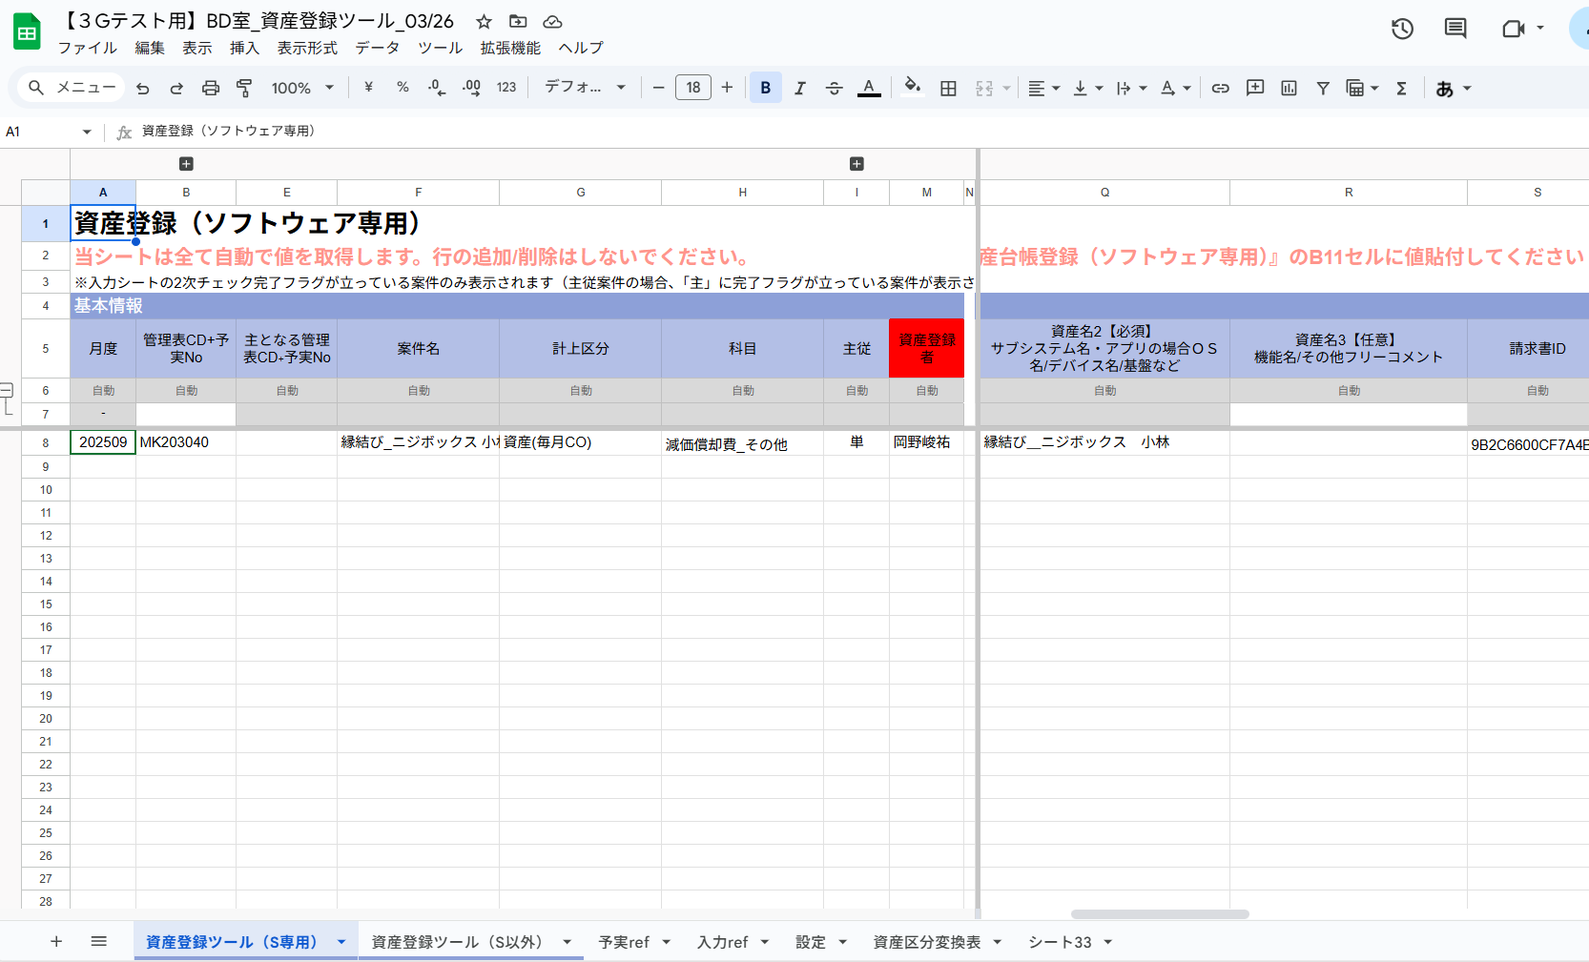
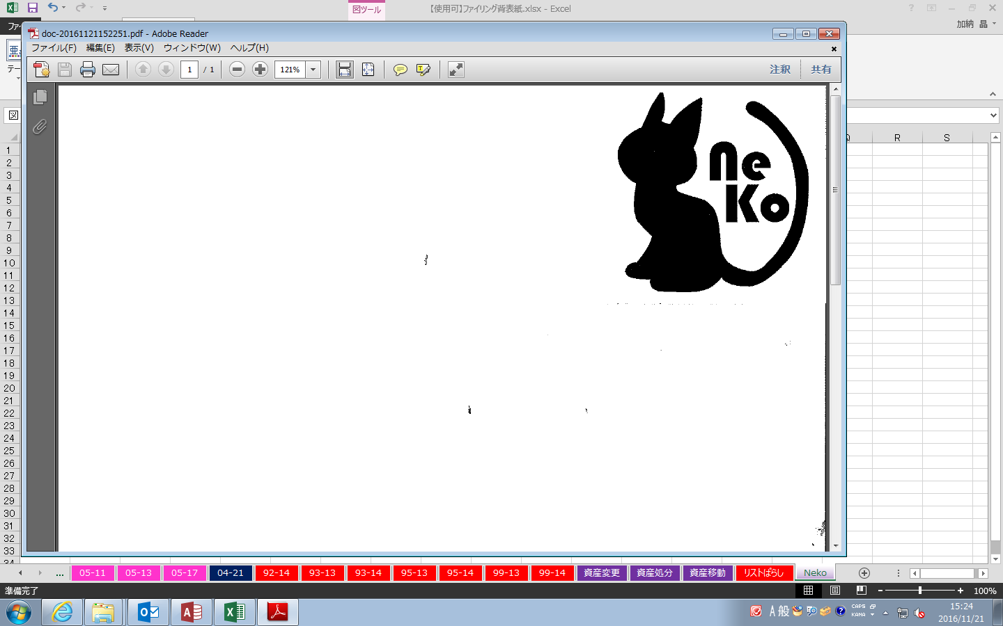
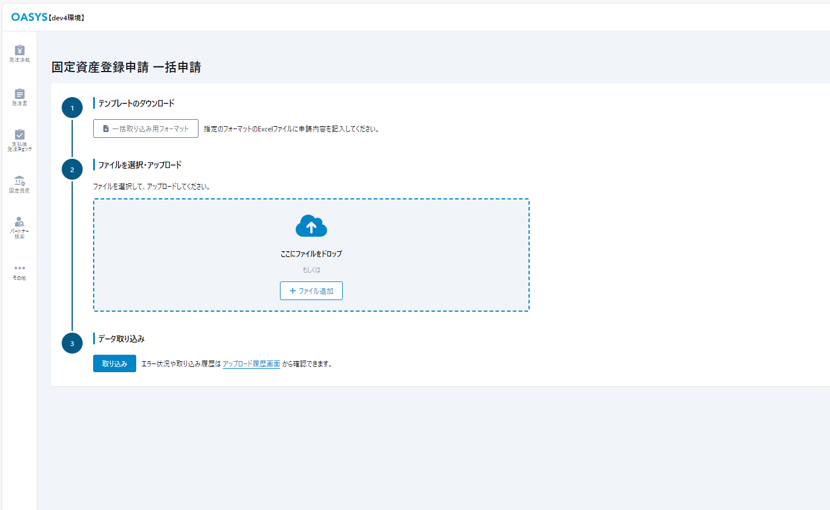
Asis（Neko）とTobe（OASYS）業務フローの比較
OASYSに切り替え後のTOBE案としては、ASISとほぼ業務の変わらない対応案とAIエージェントによる自動化の2つが検討可能。
事前処理
資産登録ツール準備
登録前処理
資産登録
ASIS
支払依頼WS連携
手動転記
資産登録FMT 値貼り付け
アップロード
資産管理
TOBE
①
支払依頼WS連携
自動出力 ※GAS
OASYS帳票 Excel出力
アップロード
TOBE
②
支払依頼WS連携
AIエージェントによる登録 ※確認中

Slide 17
資産登録のスケジュール
TOBE（AIエージェントで置き換え）が期待値に達するかプロトタイプで検証し、判断するプロセスとさせていただきたい
基シス
BPS
FYE 03/26
FYE 03/27
3Q
4Q
1Q
10月
11月
12月
1月
2月
3月
マイルストン
事前に継続の判断軸をすり合わせさせていただく予定
処理時間の短縮率、ノータッチの挙動、エラー率、検知方法 等
▼継続ジャッジ
▼ツールリリース
4月を迎える前に、最低1回は業務を回しておけるとよさそう
足元改善
現行調査
TOBE立案
ツール正式版作成
切替計画立案
※継続見立てがついてから分解
切替
プロトタイプ作成・検証
確認
資産登録
OASYS
一括FMT
※GAS
継続ジャッジが出た場合
AIエージェント化
まずは4月に向けて確実にできるGASを作成
（活分登録が不要になった分、一括FMTの用意が自動でできれば手間はかからない想定のため）
AIエージェントが軌道に乗ったら、
Concur登録と同時にOASYS登録できるようなAIエージェントを実現

Slide 18
はじめに
本日の目的
①今後の足元スケジュールを共有したい。
②足元改善に向けて、業務プロセスをさらに理解したく、前回からもう一段詳細を可視化。 それをもとに詳細ヒアリングをさせていただきたい。
前回おさらい
【大方針】
まずは教えていただいた足元の課題を解決したい（クイックWin） ・・・直近メイン
その過程で業務・ツール理解を深め、さらなる全体最適に取り組みたい
【前回のMTG内容】
現行業務のプロセス概要で認識すり合わせ
ConcurのRPA実行のために手で加工している処理があるため、プロセス簡素化とAIエージェントでの処理速度改善を目指す →RPA処理をAIエージェントに置き換え
今後の アクション
10/20週：開催予定 JKK後のConcur～OASYS固定資産起票の効率化検討 （並行してRPA部隊へ詳細ヒアリング）
10/27週：流会 ※ JKKキックオフがあるため（ヒアリング結果を受けて後続タスクを進める）
11/3週：開催は要判断 状況共有や追加質問があれば開催

Slide 19
直近のスケジュール
TOBE（AIエージェントで置き換え）が期待値に達するかプロトタイプで検証し、判断するプロセスとさせていただきたい
基シス
BPS
FYE 03/26
FYE 03/27
3Q
4Q
1Q
10月
11月
12月
1月
2月
3月
マイルストン
事前に継続の判断軸をすり合わせさせていただく予定
処理時間の短縮率、ノータッチの挙動、エラー率、検知方法 等
▼継続ジャッジ
▼ツールリリース
4月を迎える前に、最低1回は業務を回しておけるとよさそう
足元改善
現行調査
TOBE立案
ツール正式版作成
切替計画立案
※継続見立てがついてから分解
切替
プロトタイプ作成・検証
確認
保守移管
別途すり合わせ
基シス内
調整
コスト、引継ぎ時期等の調整
ツール理解、運用設計
全体最適
検討中

Slide 20
方向性のおさらい
ExcelVBAを使ったRPA業務をAIエージェント化して業務の効率化を図る、という方向性ですり合わせさせて頂きました。
ASIS
請求書受領
請求書提出
請求書チェック・WS入力
RPA処理準備・実行
結果確認
請求書取得/ 共有フォルダ格納
AppSheet提出
GASによる スプシ書き込み
支払依頼WSの 一次チェック
支払依頼WSの 二次チェック
支払依頼WSの RPA用前処理
ファイル移動/ ExcelVBA準備
RPA実行
支払依頼WSへ 結果の転記
支払WSの確認...
システム化
自動化
自動化
自動化
AI エージェント化
TOBE
請求書受領
請求書提出
請求書チェック・WS入力
AIエージェントによる処理
結果確認
リードタイム短縮
請求書取得/ 共有フォルダ格納
AppSheet提出
GASによる スプシ書き込み
支払依頼WSの 一次チェック
支払依頼WSの 二次チェック
支払依頼WSを基に処理実行
支払依頼WSへ 結果の転記
支払WSの確認...
システム化
自動化
自動化
自動化

Slide 21


請求業務フロー図（対象のRPA業務抜粋）の作業時間について
AIエージェントに置き換える対象のRPA業務は、手作業が20分、RPA処理が30分（1件3.4分？）で認識相違ありませんか。
凡例：
業務処理 （システム外）
業務処理
（システム利用）
システム処理 <システム名>
業務の流れ
データの流れ
ローカル フォルダ
Google ドライブ
ファイル
RPA本番入力（実行前）
RPA本番入力（実行後）
動画の時間：14:12
RPA処理： 約30分
動画の時間：5:36
外部
1ファイル20件の ロットにする工程がある →なくせるか？
BPS
AIエージェントへの置き換え対象
2
支払依頼WS
ダウンロード＆保管
RPA実行ファイル
WS設定内容コピー
RPA実行ファイル
アップロードVBA実行
RPA実行ファイル
入力/その他VBA実行
RPA実行ファイル
監視フォルダ保存
請求書検索ID 請求書IDコピー
請求書検索ID
VBA実行
支払依頼WS
結果入力＆コピー
3
展開先
参照
監視先
保存
請求書
請求書
監視先
参照
見積書
コピー
実行
見積書
更新/実行
RPA 実行
参照
システム
更新/実行
コピー
実行
更新/コピー
支払依頼WS画面
<SpreadSheet>
参照
RPA実行処理
<UiPath>
請求書ID検索画面
<ExcelVBA>
参照
定期実行
参照
Zip データ
請求書 .zip
RPA実行ファイル画面
<ExcelVBA>
支払依頼WS画面
<SpreadSheet>
見積書 .zip

Slide 22
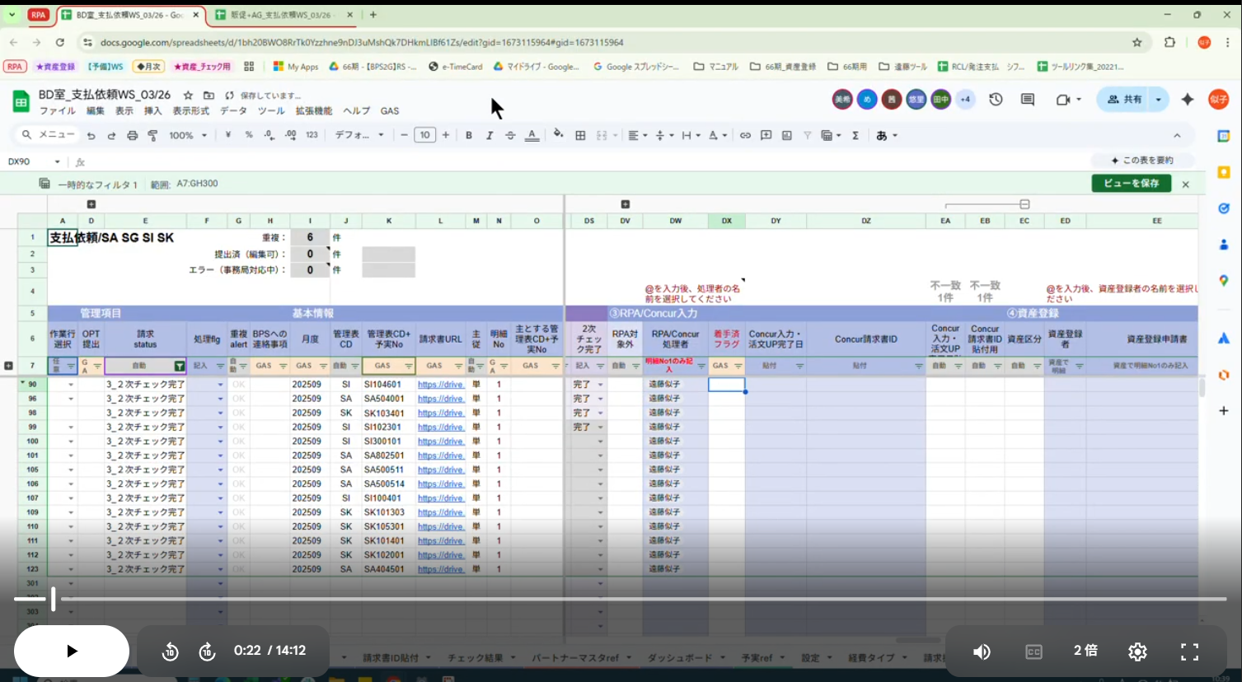
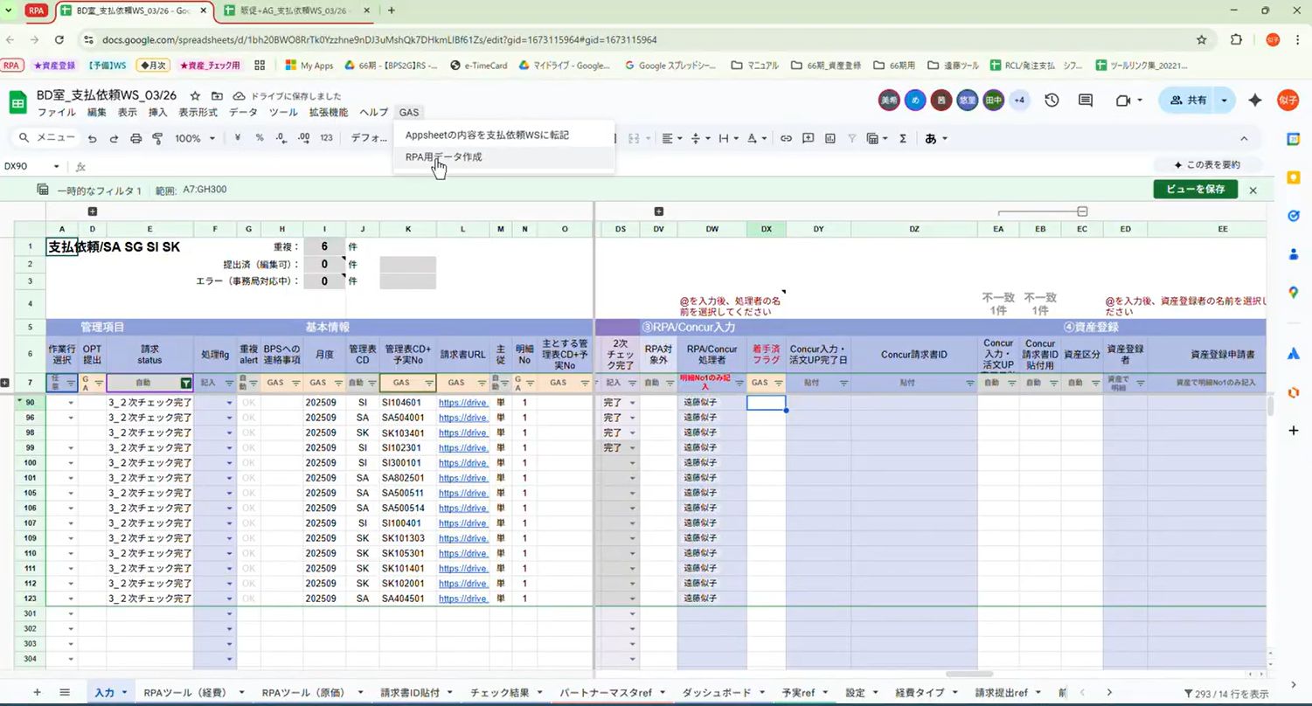
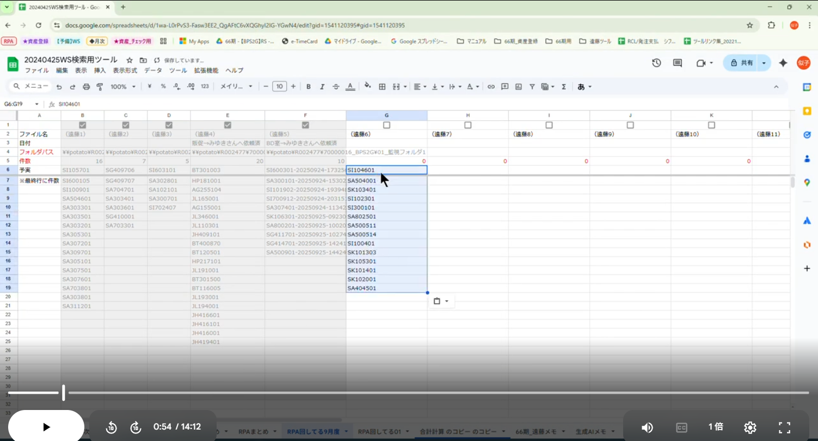
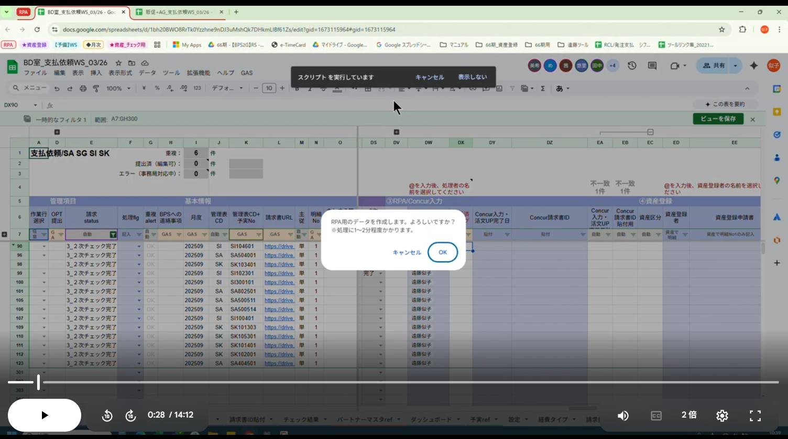
RPA業務のご質問（１ / ９）
04_RPA入力フォルダの画面録画 2025-09-29 111033（＆131253）.mp4より抜粋した業務の流れは以下の通り。
画面イメージ
作業内容
支払依頼WSのConcur処理者の欄に担当名を記載する
GAS（RPA用データ作成）を実行する
※GASの内容は主に以下の通り 1.支払依頼WSのシート（RPA用）にデータ転記
2.GooleDriveに格納されている書類をZip化して移行
管理表CD+予実NoをWS検索用ツールに転記する
QA
ー
Q: ExcelVBAのRPAファイルを実行するためのデータ作成 という理解で合っていますか AIエージェント化する場合、本GASは不要かつ、支払依頼WSとGoogleDriveのURLをもとに起動予定 A:
Q: WS検索用ツールとは、ExcelVBAのRPA実行後の結果を 支払依頼WSに転記するためのツールで合っていますか A: ロット20件で実施しているためのチェック

Slide 23
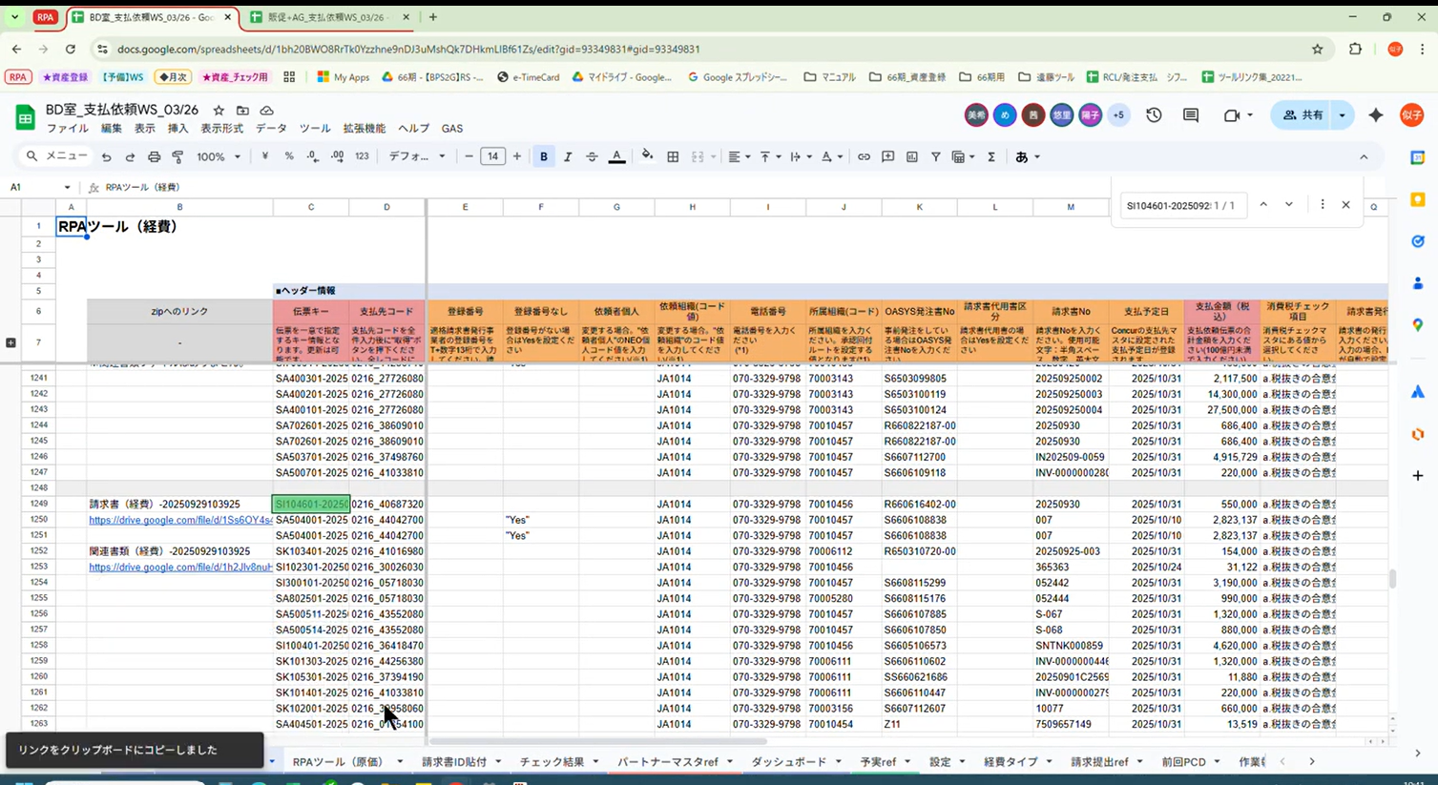
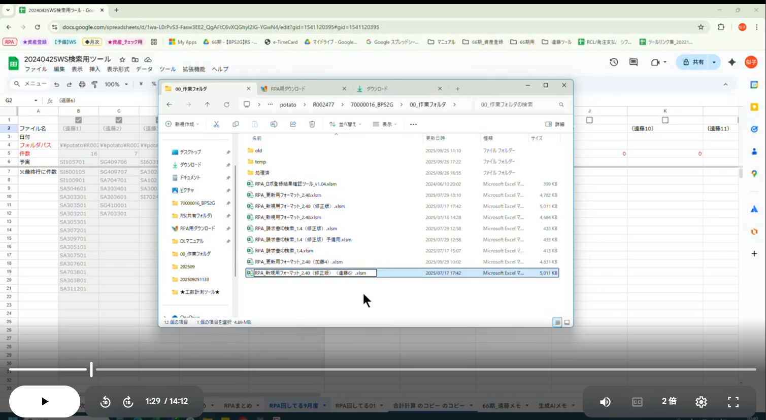
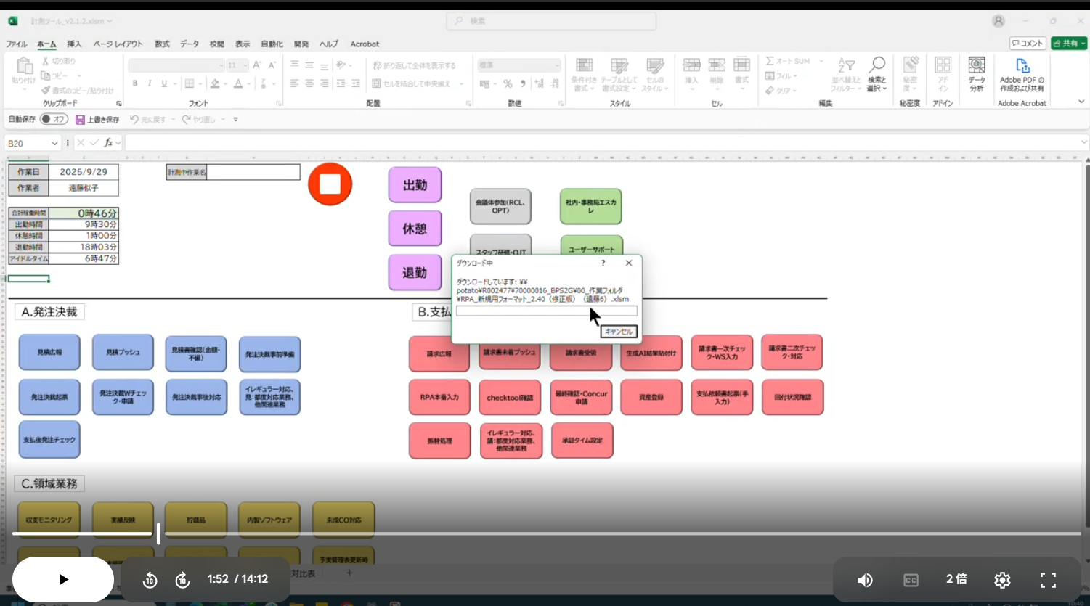
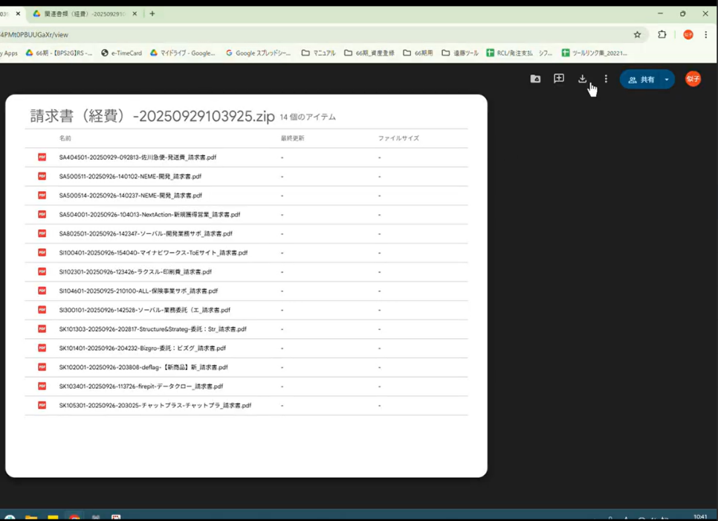
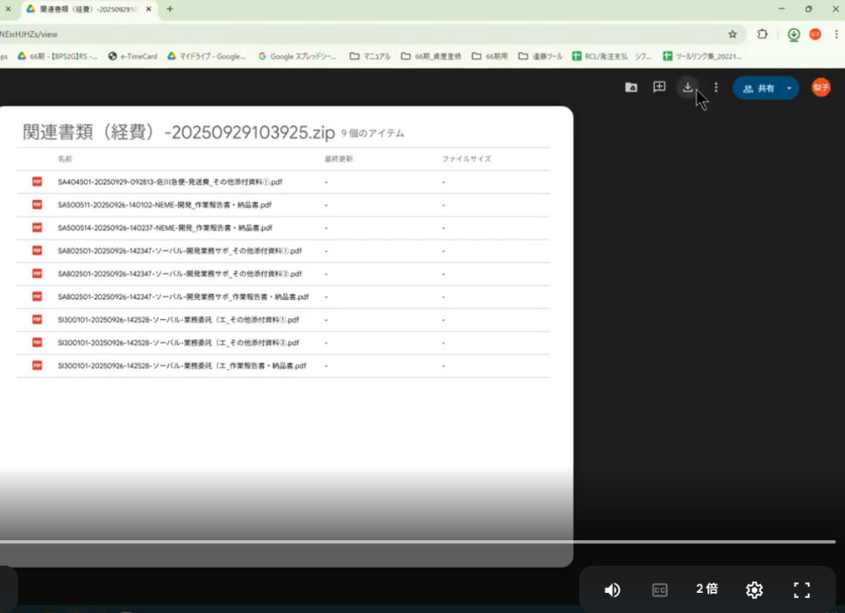
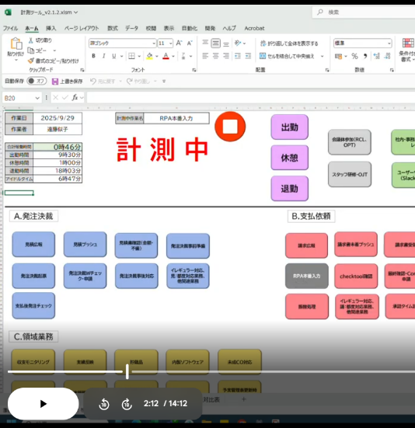
RPA業務のご質問（２ / ９）
04_RPA入力フォルダの画面録画 2025-09-29 111033（＆131253）.mp4より抜粋した業務の流れは以下の通り。
画面イメージ
作業内容
WS検索用ツールのファイル名欄の名称をもとに、 ローカルにあるRPA実行ファイルの名称を紐づけて修正する
ExcelVBAの計測ツールを起動して、RPA本番入力を押下する ※起動時に共有フォルダからRPA実行ファイルがダウンロード
支払依頼WSのRPAツール（原価）シートより、 請求書と関連書類のリンクからそれぞれファイルをダウンロードする
QA
Q: 名称を紐づけている理由は何でしょうか （目視で分かるようにするため？） A:分担のためのルール
Q:
計測ツールの役割を教えてください A:工数計測、月次報告用
業務に必要なものではない
Q: Zip化されたファイルは“RPA用データ作成”で実行時に作られたもので認識は合っていますか
また、支払依頼WSの上記リンクも同様のGASで作成されたと 理解しましたが、合っていますか。 A:あっている

Slide 24
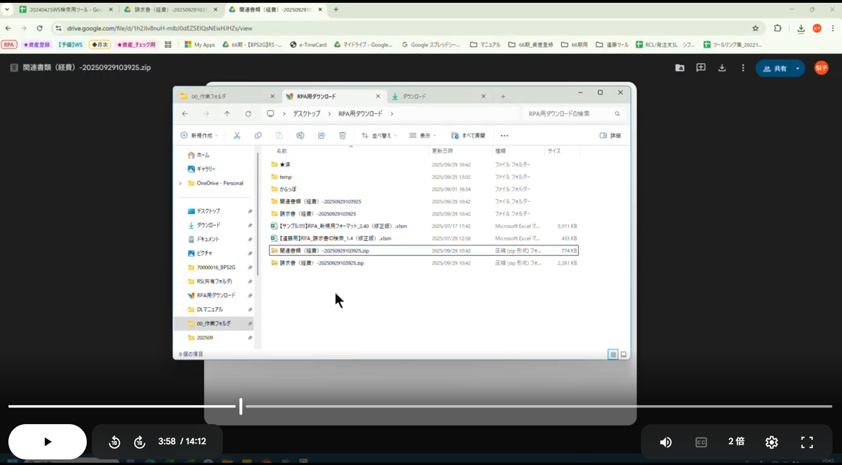
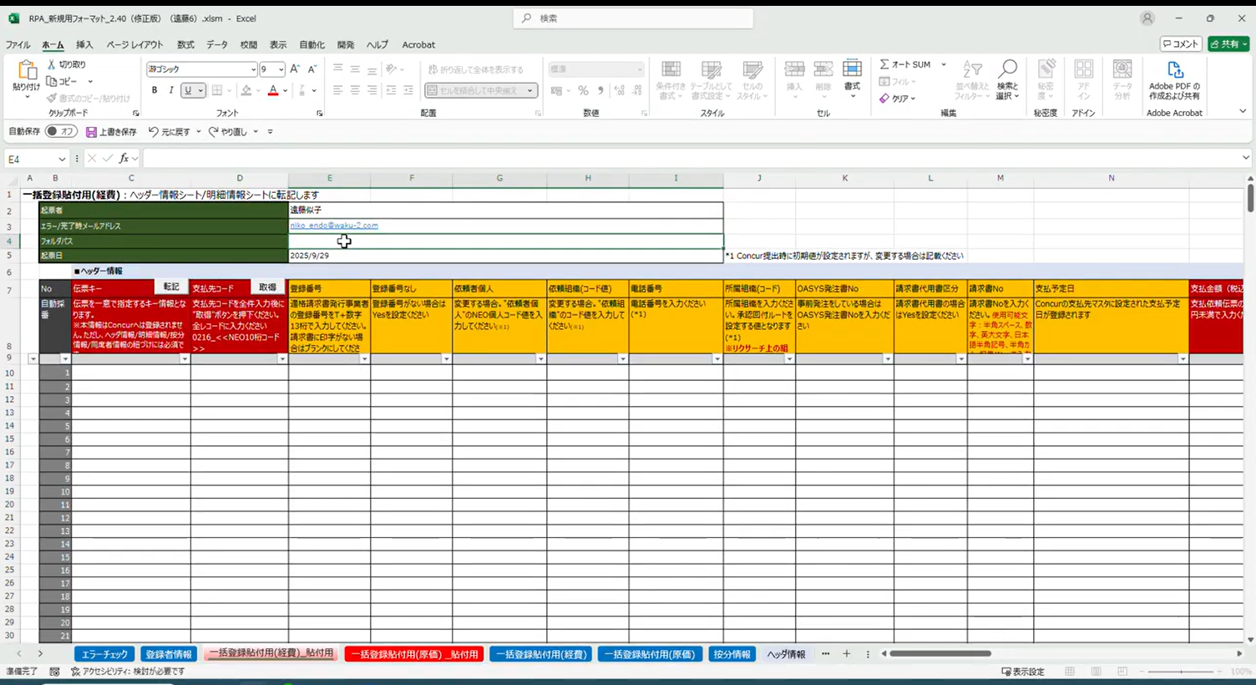
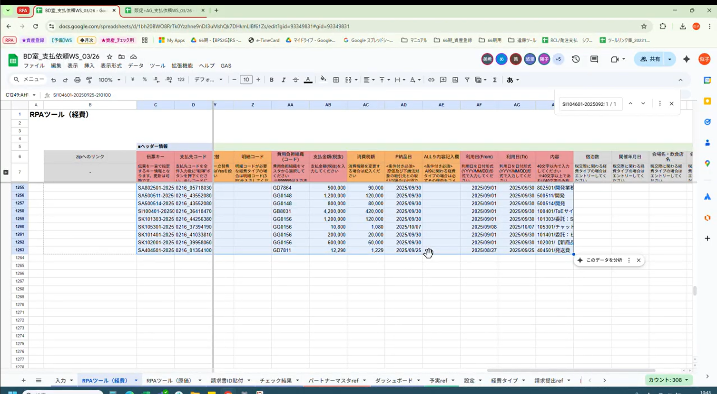
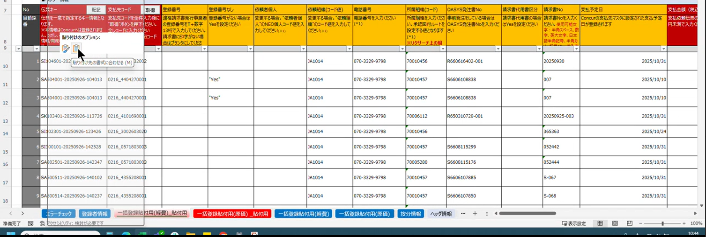
RPA業務のご質問（３ / ９）
04_RPA入力フォルダの画面録画 2025-09-29 111033（＆131253）.mp4より抜粋した業務の流れは以下の通り。
画面イメージ
作業内容
ダウンロードした請求書と関連書類のZipファイルを ローカルフォルダに展開する
RPA実行ファイルの一括添付用シートに 担当者名とメアドを入力する
支払依頼WSの領域をコピーして、 RPA実行ファイルの一括添付用シートに貼り付ける
QA
ー
ー
ー

Slide 25
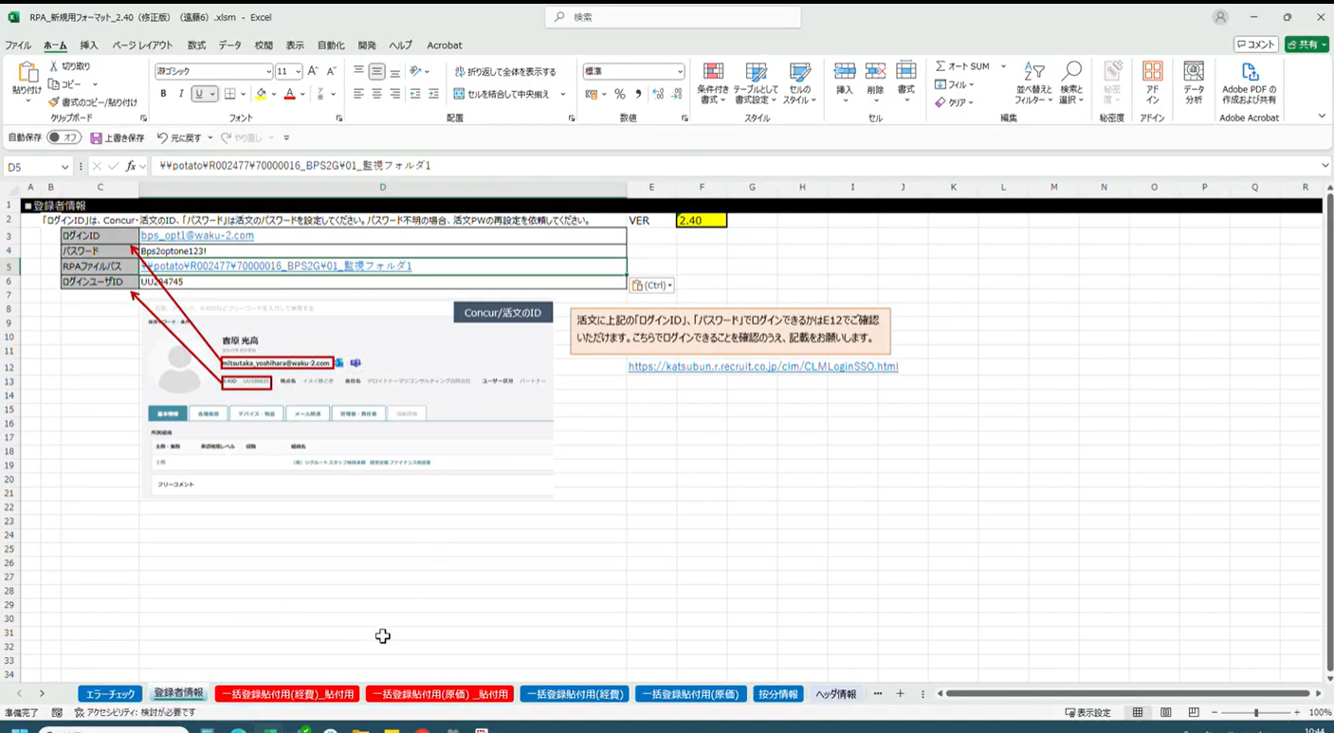
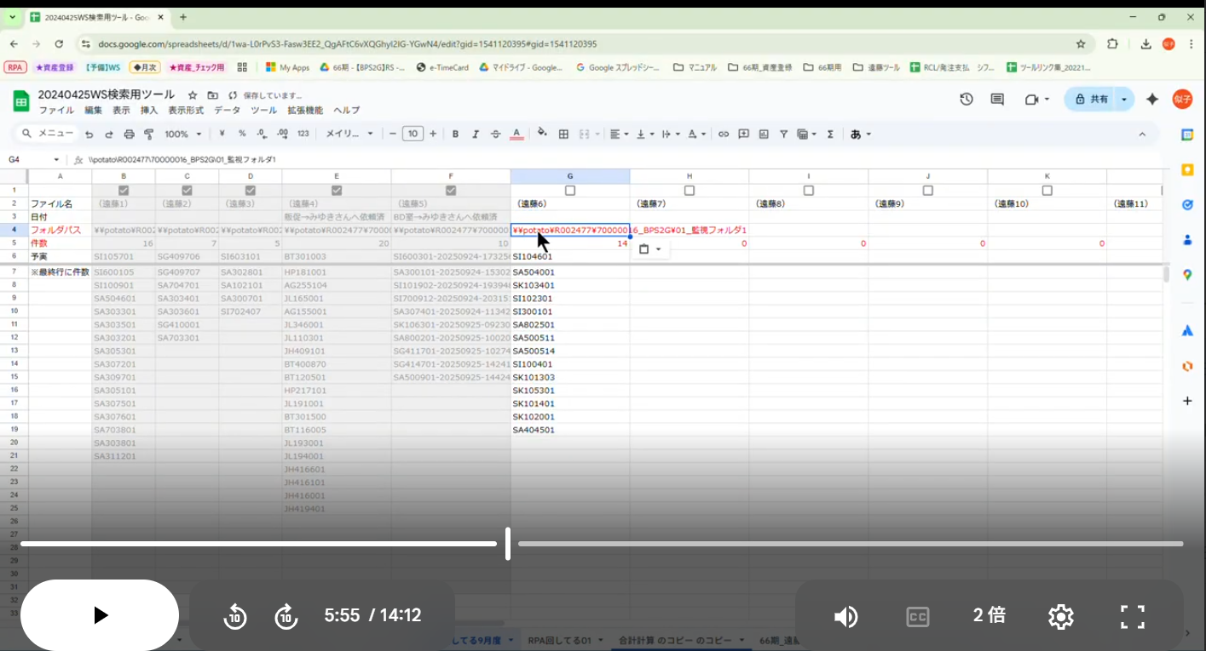
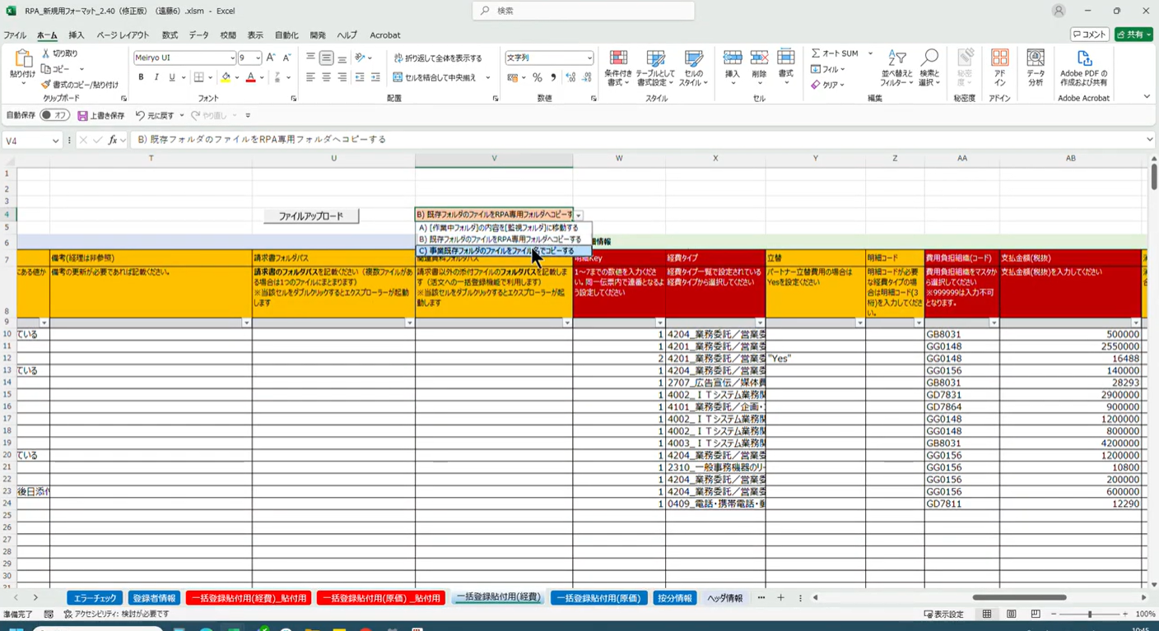
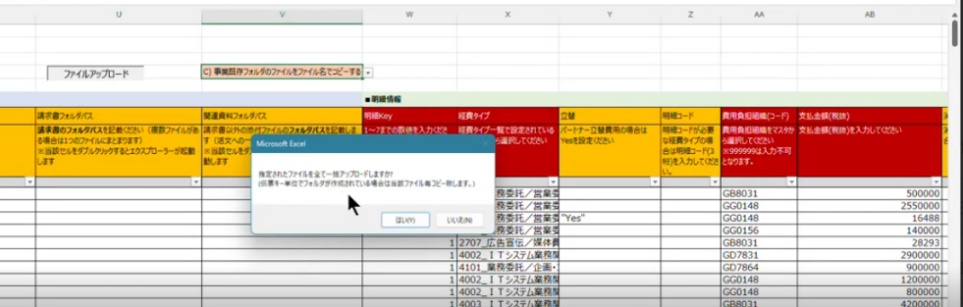
RPA業務のご質問（４ / ９）
04_RPA入力フォルダの画面録画 2025-09-29 111033（＆131253）.mp4より抜粋した業務の流れは以下の通り。
画面イメージ
作業内容
RPA実行ファイルの登録者情報シートに、 RPAファイルの実行先（共有フォルダ）のパスを入力する
WS検索用ツールのフォルダパスも同様に、 RPAファイルの実行先（共有フォルダ）のパスを入力する
RPA実行ファイルのファイルアップロードボタンより、 監視先フォルダにファイルをコピーする
QA
ー
ー
Q: 請求書と関連書類のフォルダパスをそれぞれ指定して、 監視先フォルダにアップロードするという理解で合っていますか。
また、アップロードの選択肢がA,B,Cとあり、今回はCを選択していますが、AとBに関しても選択するケースがあるのでしょうか A:いずれの場合もアップロードするだけ。好きに選んでいる。

Slide 26
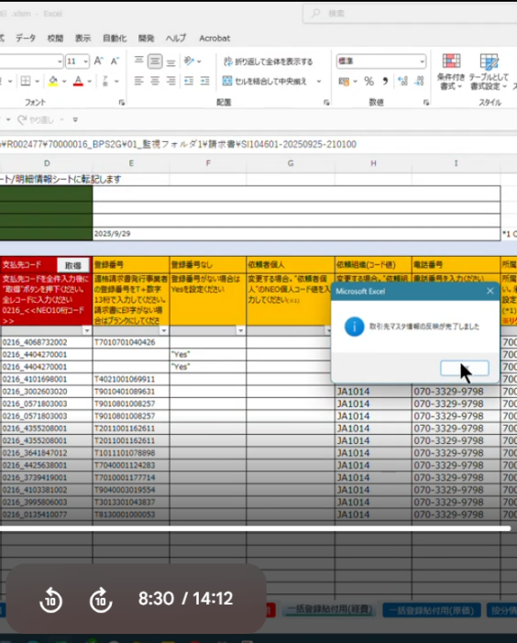
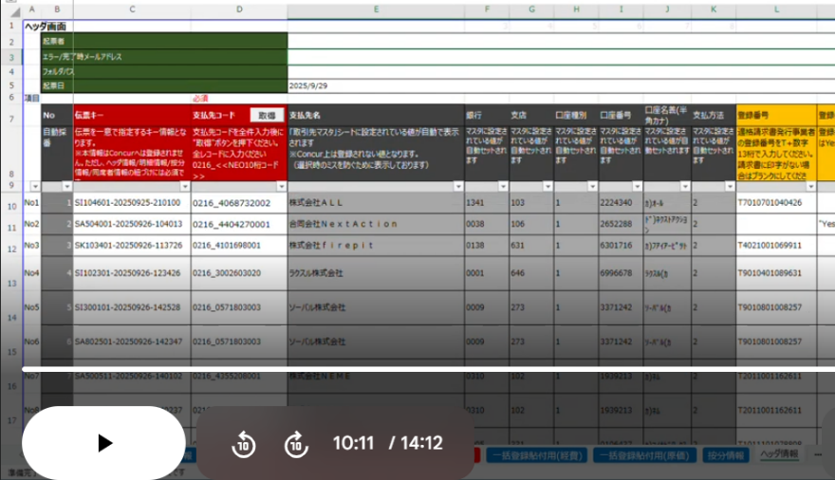
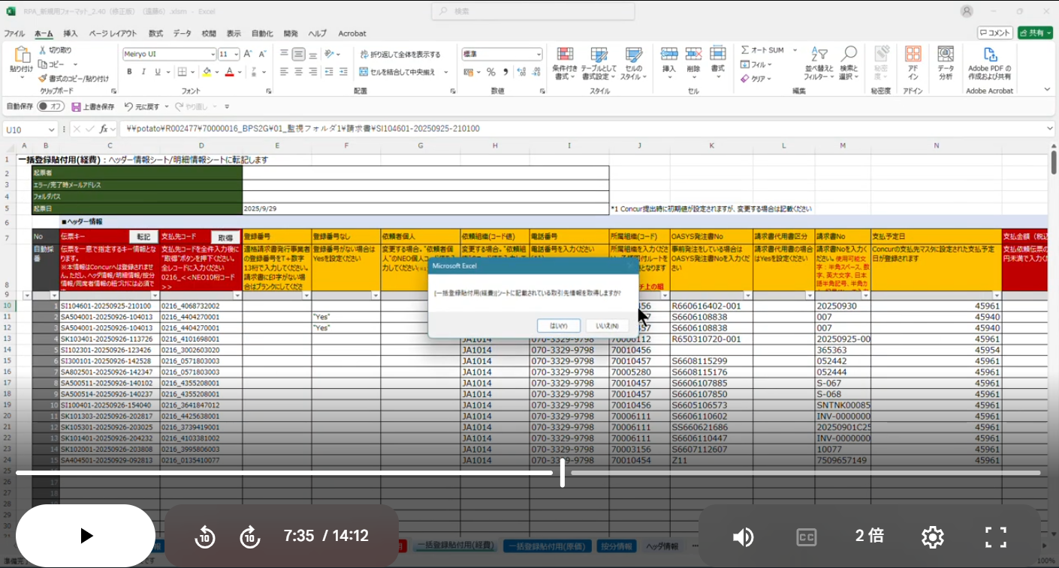
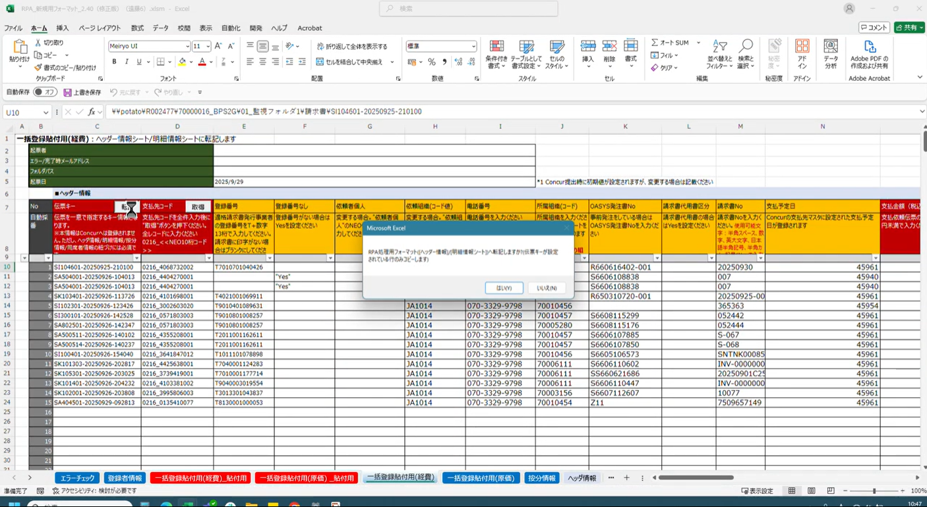
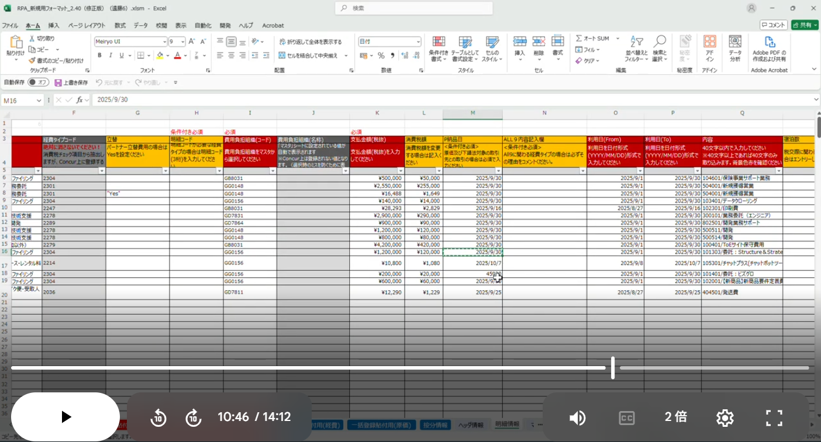
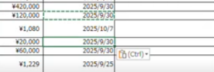
RPA業務のご質問（５ / ９）
04_RPA入力フォルダの画面録画 2025-09-29 111033（＆131253）.mp4より抜粋した業務の流れは以下の通り。
画面イメージ
作業内容
RPA実行ファイルの支払先コード取得ボタンを押下し、 取引先の適格請求書の発行事業者の番号を取得する
RPA実行ファイルの伝票キー転記ボタンを押下し、 ヘッダ情報シートに転記する
RPA実行ファイルの明細情報シートを確認し、 誤っている箇所（日付情報など？）の修正を行う
QA
Q: 適格請求書の情報をどこで使用するかやどのファイルから番号を取得しているかなど、目的や機能について教えてください A:RPAフォーマットの仕様。手順化されている。
Q: Concurには登録しないとのことですが、 按分などの情報に紐づけに必要？など、目的を教えてください A:RPAで処理がし易いように転記している ※RPA部隊に確認
Q: 本業務の内容を教えてください 他にもヘッダ情報の銀行欄が空白になっている箇所も確認されていたと思います A:RPAで処理がし易い ※銀行欄の書き込み？についてRPA部隊に確認

Slide 27
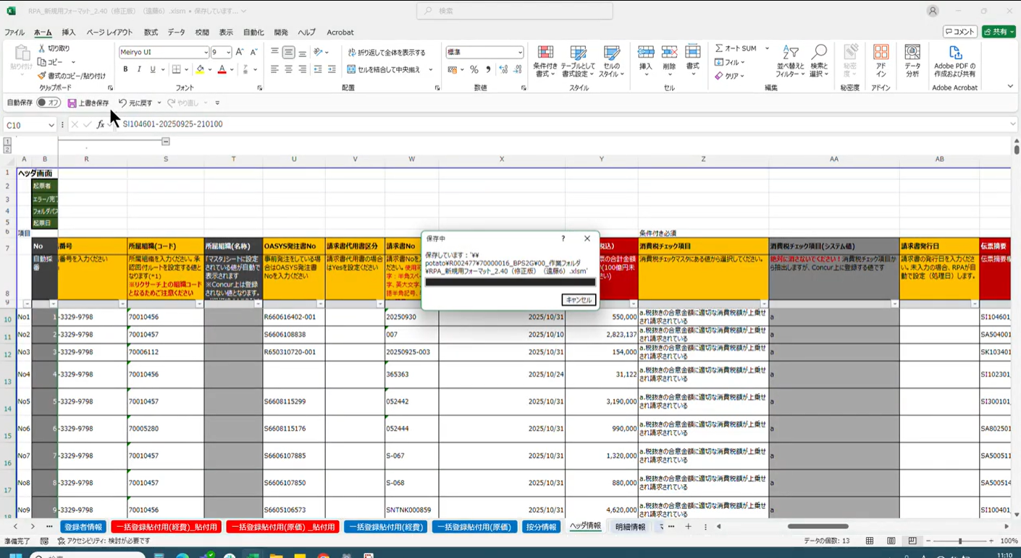
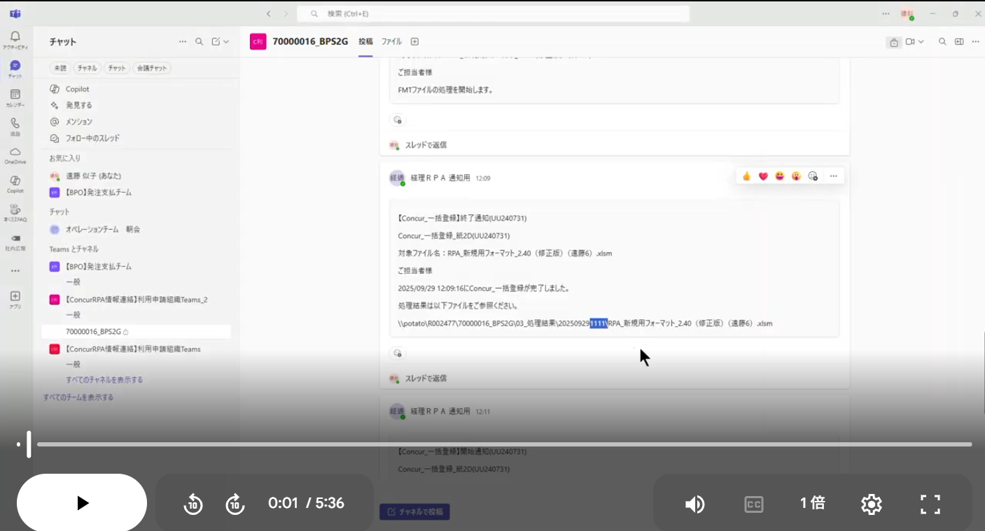
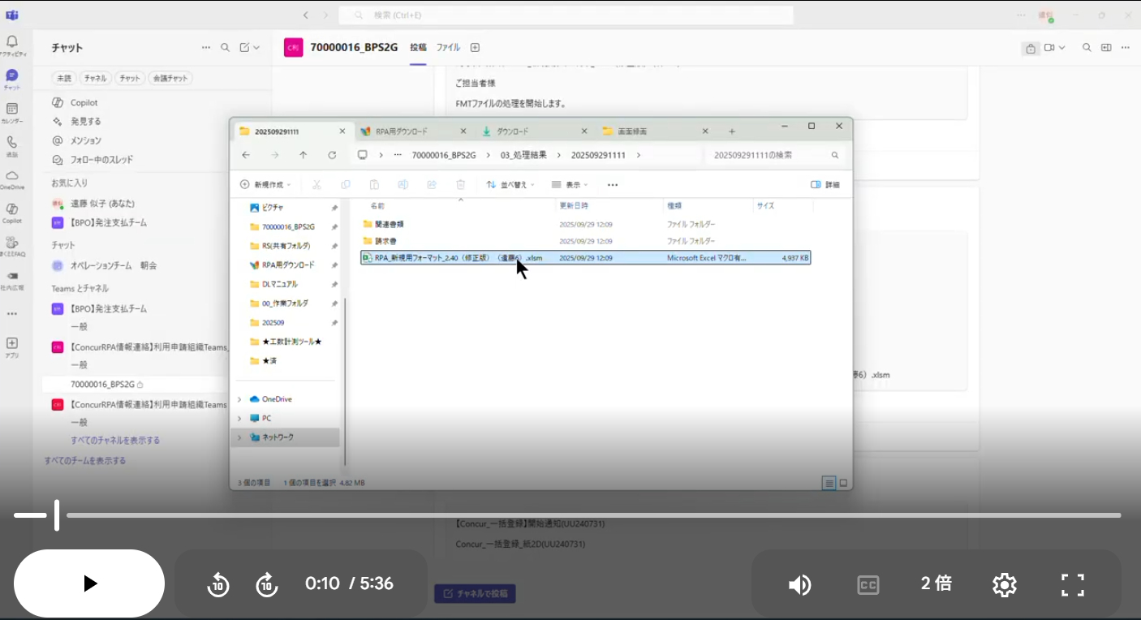
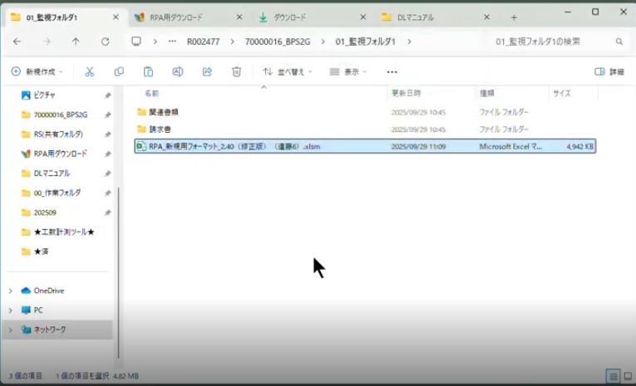
RPA業務のご質問（６ / ９）
04_RPA入力フォルダの画面録画 2025-09-29 111033（＆131253）.mp4より抜粋した業務の流れは以下の通り。
画面イメージ
作業内容
RPA実行ファイルを共有フォルダに保存する
RPA（UiPath）実行後、Teamsに通知が来る
処理結果フォルダに格納されているRPA実行ファイルを開く
QA
ー
Q: BPSのTeamsチャットに終了通知が来て、 それを見て担当者が対応するという流れで合っていますか A:あっている。
ー

Slide 28
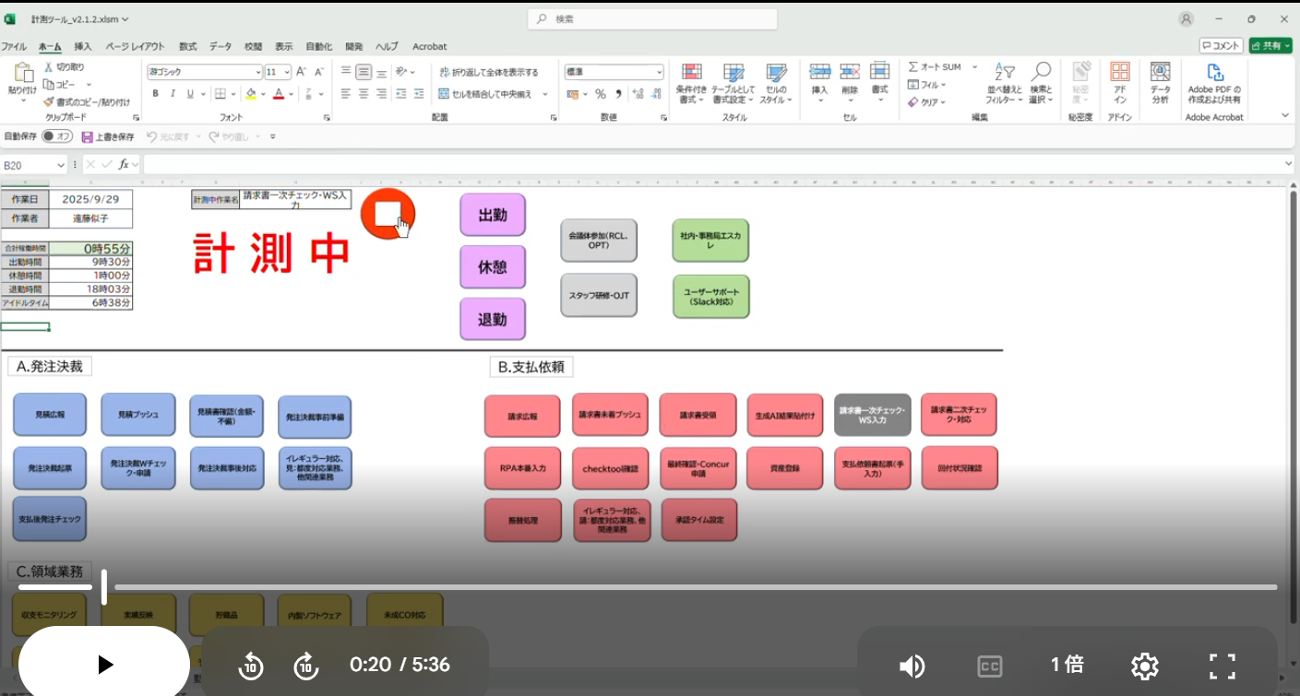
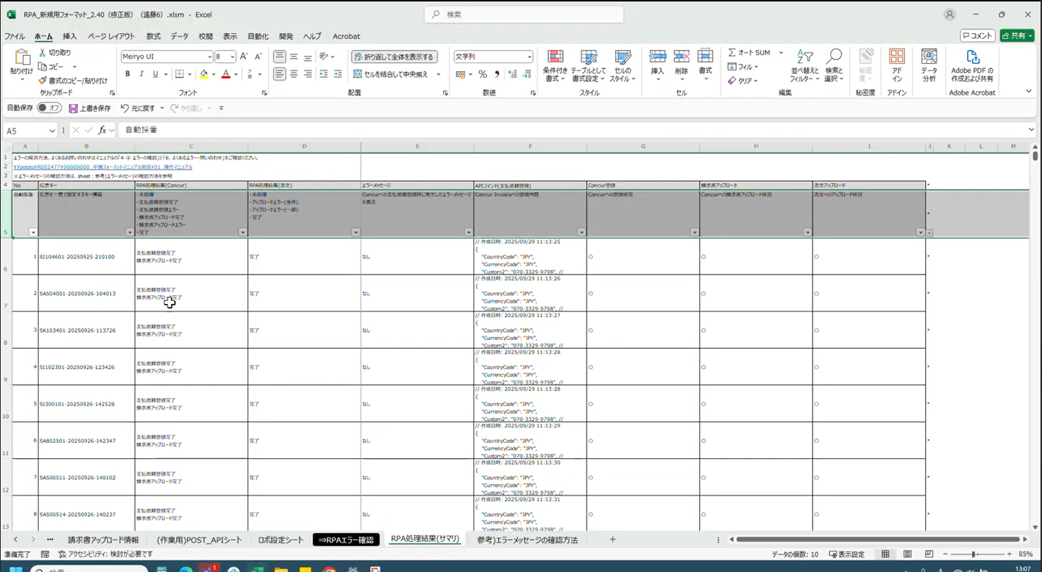
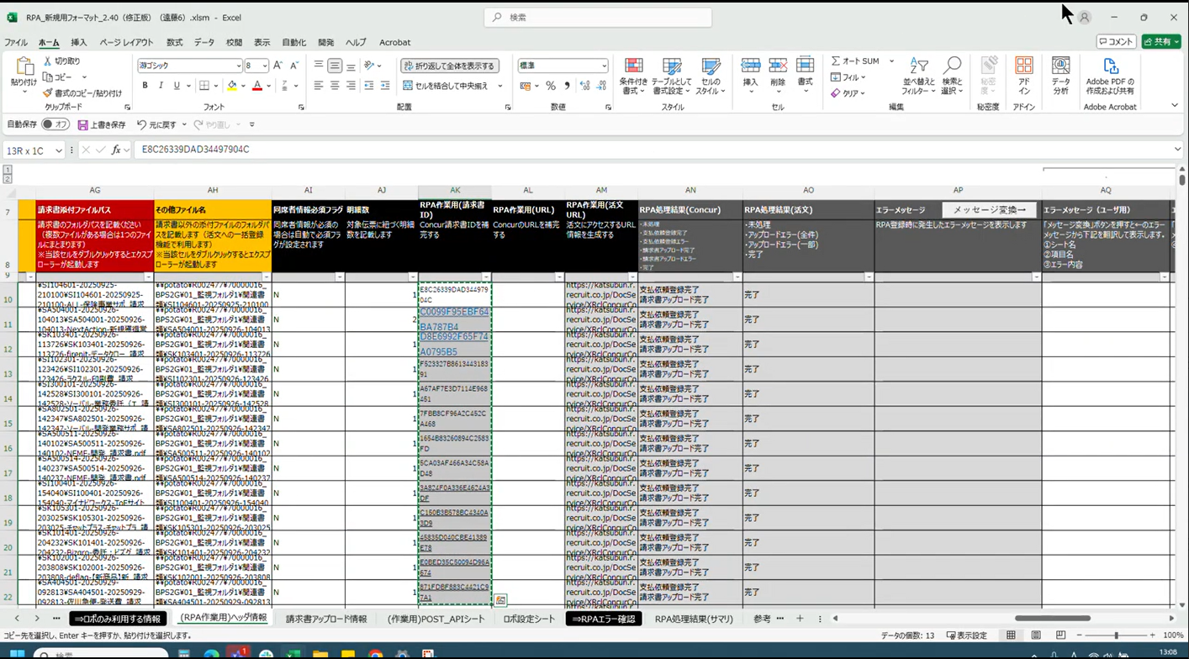
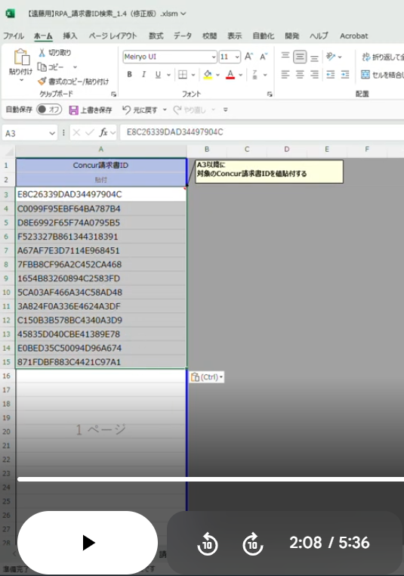
RPA業務のご質問（７ / ９）
04_RPA入力フォルダの画面録画 2025-09-29 111033（＆131253）.mp4より抜粋した業務の流れは以下の通り。
画面イメージ
作業内容
計測ツールの停止ボタン？を押下する
RPA実行ファイルのPPAエラー確認シートの内容を確認する
RPA実行ファイルの(RPA作業用)ヘッダ情報シートの請求書IDをコピー後、請求書ID検索ツールのシートにコピーする
QA
Q: 処理内容（目的）を教えてください A: 計測処理で使っているだけ。
Q: エラーがあるケースは多いのでしょうか A: たまに活文にアップロードできないなどがある。 データ作成ミスもある。 ※エラーは年に2,3件程度？（月ずれが起こる。繁忙期（3,9月）に発生？）O.K.でも実はエラーのケースはある。
Q: 請求書ID検索ツールは、支払依頼WSにデータを貼り付ける 役割という理解で合っていますか A:あっている

Slide 29
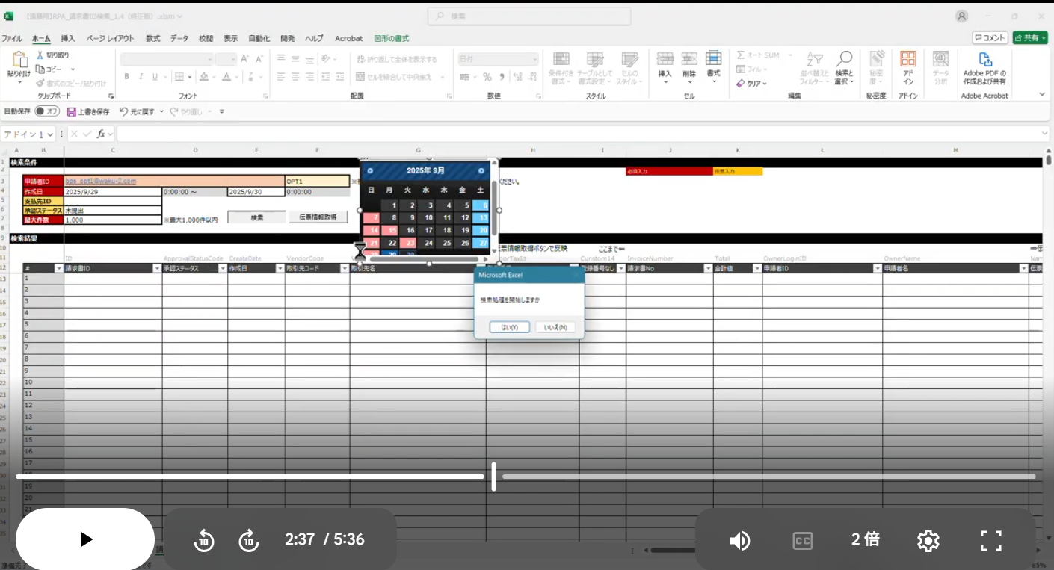
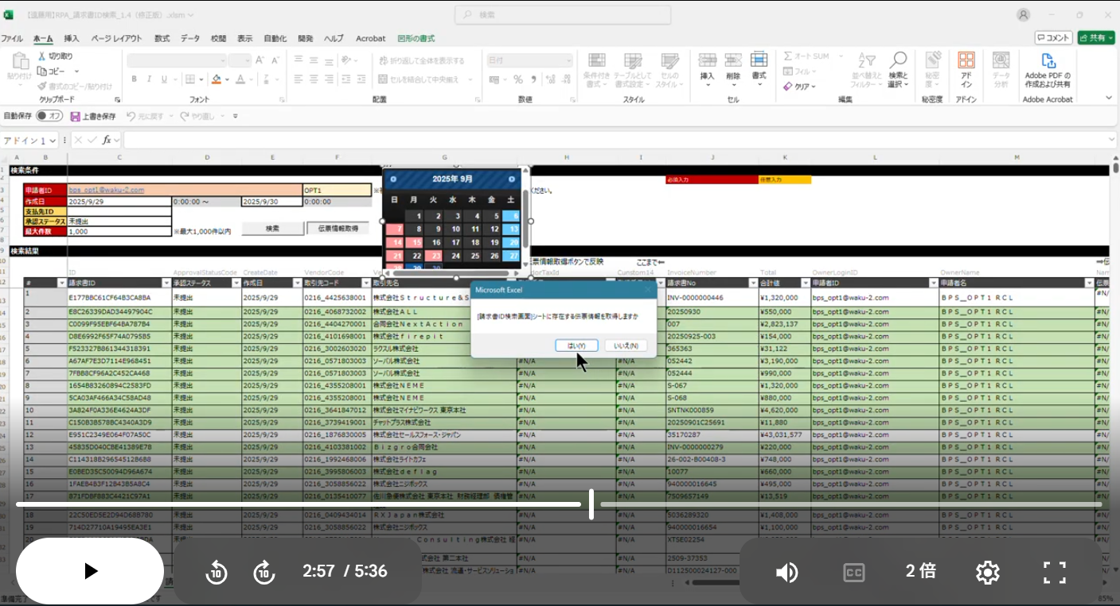
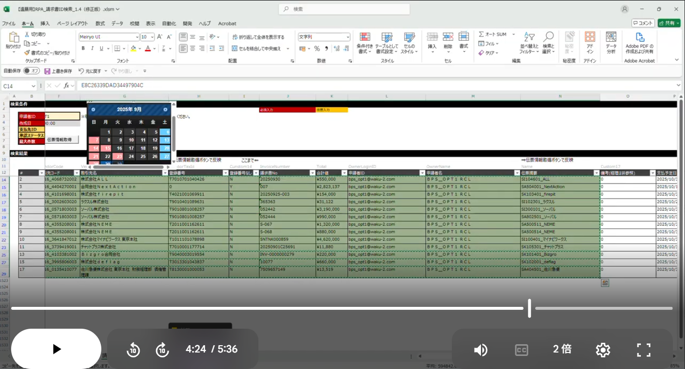
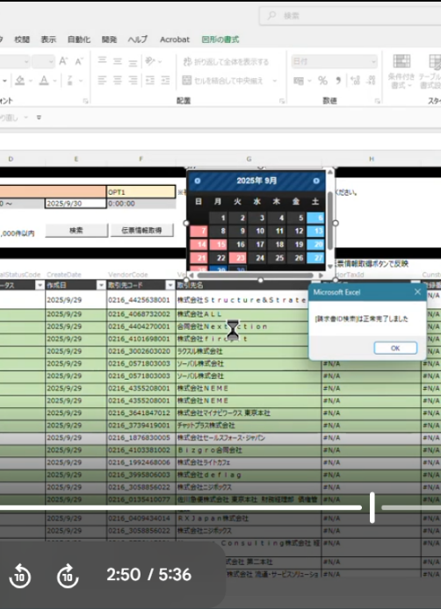
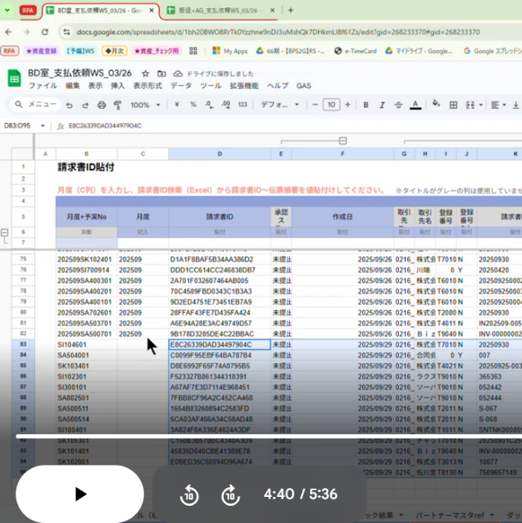
RPA業務のご質問（８ / ９）
04_RPA入力フォルダの画面録画 2025-09-29 111033（＆131253）.mp4より抜粋した業務の流れは以下の通り。
画面イメージ
作業内容
請求書ID検索ツールの検索ボタンを押下し、 Concurに登録されている請求書情報を抽出する
請求書ID検索ツールの伝票情報取得ボタンを押下し、 抽出した請求書情報をもとに伝票情報を抽出する
請求書ID検索ツールの抽出した伝票情報をコピー後、 支払依頼WSの請求書ID貼付シートに貼り付ける
QA
Q: どのファイルからデータを取得してきているか教えてください A: Concurからもってきているが、ファクトを収集して支払依頼WSに返すため。
Q: 処理内容について教えてください。 （同じシートの情報を更新している？） A:
Concurからもってきているが、ファクトを収集して支払依頼WSに返すため。
ー

Slide 30
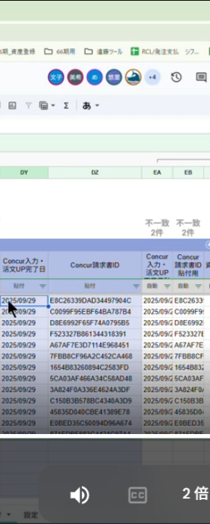
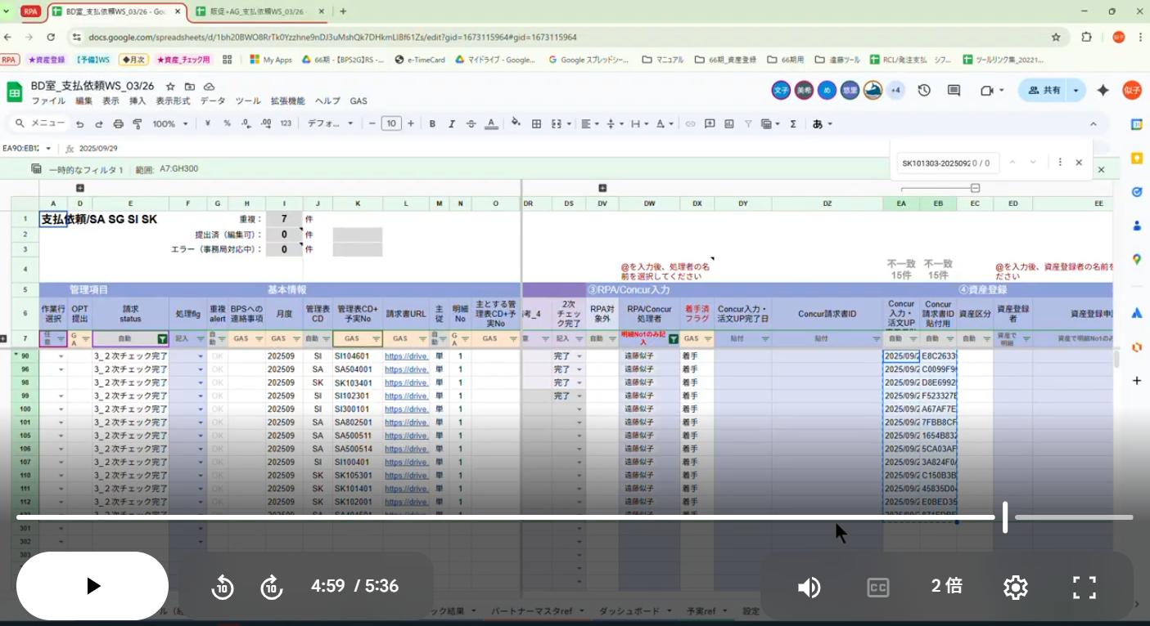
RPA業務のご質問（９ / ９）
04_RPA入力フォルダの画面録画 2025-09-29 111033（＆131253）.mp4より抜粋した業務の流れは以下の通り。
画面イメージ
作業内容
支払依頼WSのConcur入力・活文UPとConcur請求書ID欄を コピー後、隣の列に貼り付ける
QA
Q: 不一致の数が貼り付け後に15件から2件となっているのですが、 どのようなことを意味しているのでしょうか A:
そのまま貼り付けてるのは効率化した結果になり、 0件となれば問題ないと判断できる。 ただし、詳細の確認は必要なし。

Slide 31
はじめに
背景
支払業務は、これまで一定の効率化が図られてきた。
次なるステップとして、グループ全体の業務標準化を見据え、一部に残る手作業を自動化し、処理時間の一層の短縮を図りたい。
改善余地のあるプロセスを特定・可視化し、業務の簡素化とリードタイムの短縮の実現を目指す。
本日の目的
現状業務プロセスの認識合わせ
ご提供いただいた資料や動画を基にASIS業務を整理した。認識相違がないか確認させていただきたい。
TOBE業務プロセスに対するご意見照会
課題だったConcur RPA業務のTOBE仮説についてご意見いただきたい。
今後の アクション
BPSの方向け 本会議で議題に挙がった（改善余地のある）業務の詳細ヒアリングをお願いしたい。
RPA部隊向け 現状のUiPathの設定など不明点の詳細ヒアリング ※BPSのみなさまはご認識だけお願いいたします。

Slide 32
現状理解 と TOBE仮説 の超概要
現状、ExcelVBAを使ったRPA業務では、スプレッドシートからExcelへ転記、ローカルへのファイル移動等、手作業が残っている AIエージェントを導入することで、従来プロセスの完全自動化を実現し、リードタイムを大幅に短縮できる見立て
課題：Neko→OASYSの業務（JKK後）
→業務を整理する
ASIS
請求書受領
請求書提出
請求書チェック・WS入力
RPA処理準備・実行
結果確認
請求書取得/ 共有フォルダ格納
AppSheet提出
GASによる スプシ書き込み
支払依頼WSの 一次チェック
支払依頼WSの 二次チェック
支払依頼WSの RPA用前処理
ファイル移動/ ExcelVBA準備
RPA実行
支払依頼WSへ 結果の転記
支払WSの確認...
システム化
自動化
処理無くす
自動化
自動化
AI エージェント化
TOBE
請求書受領
請求書提出
請求書チェック・WS入力
AIエージェントによる処理
結果確認
リードタイム短縮
請求書取得/ 共有フォルダ格納
AppSheet提出
GASによる スプシ書き込み
支払依頼WSの 一次チェック
支払依頼WSの 二次チェック
支払依頼WSを基に処理実行
支払依頼WSへ 結果の転記
支払WSの確認...
システム化
自動化
自動化
自動化

Slide 33
請求業務フロー図（１/４）
凡例：
業務処理 （システム外）
業務処理
（システム利用）
システム処理 <システム名>
業務の流れ
データの流れ
ローカル フォルダ
Google ドライブ
ファイル
請求書受領
請求書提出
人の作業時間：1～2分程度/1件
人の作業時間：2～3分程度/1件
システム処理時間：1～3分程度
外部
大量処理にどこまで対応できるか（現在月に1500件） → BPS全体で4000～5000件 →BigQueryに直接繋げないか？（AppSheet） そもそもBigQueryにしたい。（スプシではなく） 現在はコストが厳しい 支払予定表のデータもとをBQにしたい。 AppSheetは初期開くのに時間がかかる （過去分の退避をして軽くしている） →レスポンスをよくしたい（上位プランになれば解消？）
請求書 送付
都度
案件特定に時間が かかっている
→検討中
請求書
送付書
BPS
メール
Appシート＋GASで自動化
BtoBプラットフォーム
請求書ダウンロード
請求書 受領
請求書 リネーム＆保管
支払予定表に
ある案件か
No
請求書提出App
ファイルアップロード
請求書提出App
手入力＆提出
都度
請求書
請求書
XX 請求書
Yes
送付書
送付書
請求書提出App
支払予定表選択
見積書
共有 フォルダ
共有 フォルダ
システム
参照
ダウンロード
参照
参照
参照
書込
請求書管理画面
<BtoBプラットフォーム>
見積/請求提出画面
<AppSheet>
請求書提出データシート更新
<SpreadSheet>
支払依頼WS更新
<SpreadSheet>
1
請求書
送付書
参照
加工・更新 ※複数
シートデータ加工処理
<GoogleAppScript>
定期実行
1次格納
請求書
見積書

Slide 34
請求業務フロー図（２/４）
凡例：
業務処理 （システム外）
業務処理
（システム利用）
システム処理 <システム名>
業務の流れ
データの流れ
ローカル フォルダ
Google ドライブ
ファイル
請求書一次チェック・WS入力
OASYSにある発注書番号のヒアリングに時間がかかっているが、 １件の解消に10～15分 (ひかりさんに確認)
請求書二次チェック・対応
RPA本番入力（実行前）
人の作業時間：3分程度/1件
人の作業時間：2～10分程度/1件
人の作業時間： 1分程度
システム処理時間： 1～2分程度
外部
なくなっている
問い合わせ回答＆ 書類送付
見積書 など
メール
送付書
メール
Slackでやり取り 作業報告書など
BPS
回答＆書類受領
問い合わせ
見積書 など
送付書
Yes
支払依頼WS
1次担当者入力
支払依頼WS
請求書＆項目確認
支払依頼WS
1次チェック完了
支払依頼WS
2次担当者入力
支払依頼WS
書類・項目確認＆更新
案件担当に
確認が必要か
No
支払依頼WS
2次チェック完了
支払依頼WS
RPA担当者入力
支払依頼WS
GAS実行
1
2
請求書
請求書 など
送付書
送付書
1次格納
1次格納
更新
参照
参照
更新
更新
参照/更新
更新
更新
参照
システム
支払依頼WS画面（SaaSと販促領域）
<SpreadSheet>
３→２に変更 本来は１つでよかったが、領域を分けて負荷軽減。本来は１つがよかったが。
スプシはMUSTではない
請求書 .zip
Zip データ
実行
更新
見積書 .zip
シートデータ加工＆Zip化処理
<GoogleAppScript>
加工
請求書
1次格納
見積書

Slide 35
請求業務フロー図（３/４）
凡例：
業務処理 （システム外）
業務処理
（システム利用）
システム処理 <システム名>
業務の流れ
データの流れ
ローカル フォルダ
Google ドライブ
ファイル
RPA本番入力（実行前）
RPA本番入力（実行後）
人の作業時間：1～2分程度
システム処理時間：1～2分程度
人の作業時間： 1分程度
システム処理時間： ？
人の作業時間： 1分程度
システム処理時間： 1～2分程度/1件
人の作業時間： １分程度
外部
BPS
AIエージェントへの置き換え対象
2
支払依頼WS
ダウンロード＆保管
RPA実行ファイル
WS設定内容コピー
RPA実行ファイル
アップロードVBA実行
RPA実行ファイル
入力/その他VBA実行
RPA実行ファイル
監視フォルダ保存
請求書検索ID 請求書IDコピー
請求書検索ID
VBA実行
支払依頼WS
結果入力＆コピー
3
展開先
参照
監視先
保存
請求書
請求書
監視先
参照
見積書
コピー
実行
見積書
更新/実行
RPA 実行
参照
システム
更新/実行
コピー
実行
更新/コピー
支払依頼WS画面
<SpreadSheet>
参照
RPA実行処理
<UiPath>
請求書ID検索画面
<ExcelVBA>
参照
定期実行
参照
Zip データ
請求書 .zip
RPA実行ファイル画面
<ExcelVBA>
支払依頼WS画面
<SpreadSheet>
見積書 .zip

Slide 36
請求業務フロー図（４/４）
凡例：
業務処理 （システム外）
業務処理
（システム利用）
システム処理 <システム名>
業務の流れ
データの流れ
ローカル フォルダ
Google ドライブ
ファイル
checktool確認
最終確認・Concur申請
人の作業時間：10分程度
人の作業時間：5～10分/1件
外部
BPS
AIエージェントを 活用できそう
3
支払依頼WS
checktool担当者入力
Concur入力ファイル
WS設定内容コピー
SAPConcur
請求書情報確認
Concur入力ファイル
チェック完了入力
支払依頼WS
チェック完了入力
支払依頼WS
最終チェック担当者入力
生成AI確認
請求書データ判定
支払依頼WS
その他確認
支払依頼WS
最終チェック完了
参照
1次格納
請求書
更新
コピー
確認
更新
更新
更新
更新/確認
確認
確認
更新
システム
支払依頼WS画面
<SpreadSheet>
参照
参照
生成AI確認画面
<GoogleGemini>
請求情報画面＆請求書
<SAPConcur＆活文>
Concur入力チェックツール画面
<SpreadSheet>
参照
Concur入力チェックツール画面
<SpreadSheet>
支払依頼WS画面
<SpreadSheet>
請求書画面
<SAPConcur>

Slide 37
aPPENDIX

